Slide 1


Využitie agilných metodík pri návrhu podnikovej architektúry
Rigorózna práca
PhDr. Ing. Mgr. Miroslav Reiter, DBA
Notes:
Príjemný dobrý deň prajem.
Vážená komisia. Moje meno je Miroslav Reiter a rád by som predstavil svoju rigoróznu prácu s názvom Využitie agilných metodík pri návrhu podnikovej architektúry

Slide 2
Cieľ práce
Primárnym cieľom práce bolo skúmať aplikáciu agilných metodík v procesoch návrhu a implementácie podnikovej architektúry vybraného podniku IT Academy s.r.o. Navrhnúť podnikovú architektúru formou prípadovej štúdie prostredníctvom rámca TOGAF 10 a jazyka ArchiMate 3.2.
Namapovať rámec TOGAF na agilnú metodiku Scrum.
Prehľad a porovnanie modelov podnikovej architektúry a agilných metodík
Vytvorenie vlastného agilného metamodelu ArchiMate
Vytvorenie TOGAF modelu architektúry umožňujúceho agilitu
Návrh štruktúry agilných tímov podnikovej architektúry
Vytvorenie agilnej verzie TOGAF ADM

Slide 3
Hypotézy
H1: Agilné prístupy v podnikovej architektúre zvýšia spokojnosť zainteresovaných strán aspoň o 20 % za obdobie Q1 2024.
H2: Implementácia agilných metodík pri návrhu podnikovej architektúry zníži celkové náklady na vývoj a údržbu systémov aspoň o 20 % za obdobie Q1 2024.
Notes:
Produktivita práce je celkový výstup delený pracovnými vstupmi.
Produktivita práce vyjadruje objem vyprodukovaných hodnôt pripadajúci na jednotku spotrebovanej práce za určité obdobie (rok, mesiac, deň, hodinu) podľa toho, v akom období túto produktivitu zisťujeme.

Slide 4
IT Academy s.r.o.
Poskytovanie certifikovaných prezenčných a online kurzov
Biznis vrstva:
Kľúčový proces: Prezenčné alebo Online Vzdelávanie
Celkovo 13 zamestnancov (primárne lektori + konzultanti, office, technické oddelenie)
Aplikačná vrstva:
2 weby (CMS TYPO3 a WordPress + WooCommerce + custom PHP funkcionalita)
Najväčšia IT elearningová platforma www.vita.sk
OneDrive, DB MySQL, Microsoft Windows 10 + Windows Server, VMware vSphere
Technologická vrstva:
32 notebookov a All-in-One zariadení v sietí (ASUS, HP, MSI)
Wifi antény Ubiquiti Unifi, Mikrotik, Smart zariadenia Xiaomi (kamery, senzory)

Slide 5
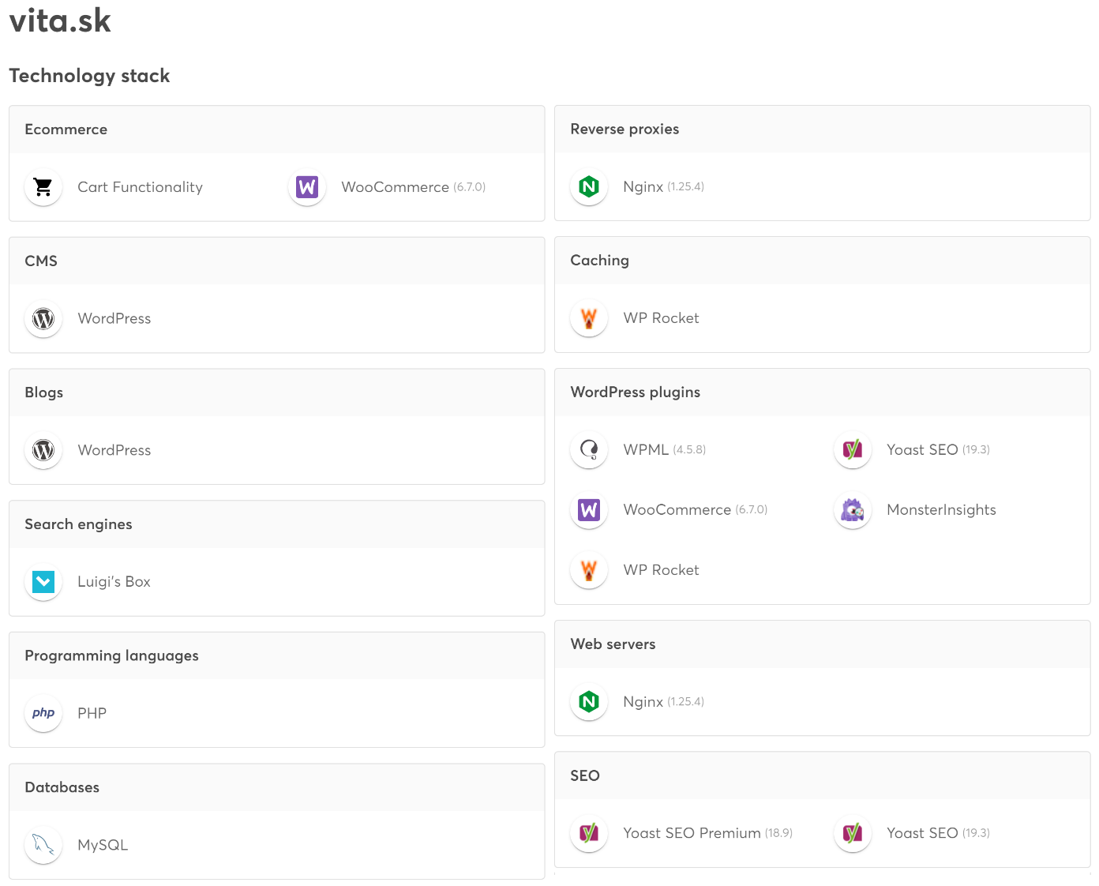
Notes:
Spoločnosť IT Academy s.r.o. poskytuje certifikované prezenčné a online kurzy cez platformu VITA (Virtual IT Academy) so sídlom v Bratislave na Tomášikovej ulici, kde disponuje vlastnými priestormi. V rámci biznis vrstvy dominujú služby ako realizácia prezenčných a online kurzov. Firma zamestnáva celkovo 13 ľudí v rolách ako lektori, konzultanti, vzdelávací referenti, marketingoví špecialisti a programátori.
Aplikačnú vrstvu tvoria dve webové stránky: www.it-academy.sk pre prezenčné kurzy, ktorá funguje na systéme CMS TYPO3 s databázovými riešeniami na MySQL, a www.vita.sk pre online kurzy, postavená na WordPress s rozšírením WooCommerce a vlastnými funkcionalitami v PHP na databáze MariaDB. Obe stránky sú hostované na aplikačnom serveri nginx. Obe webové sídla využívajú hosting o spoločnosti WebSupport.

Slide 6
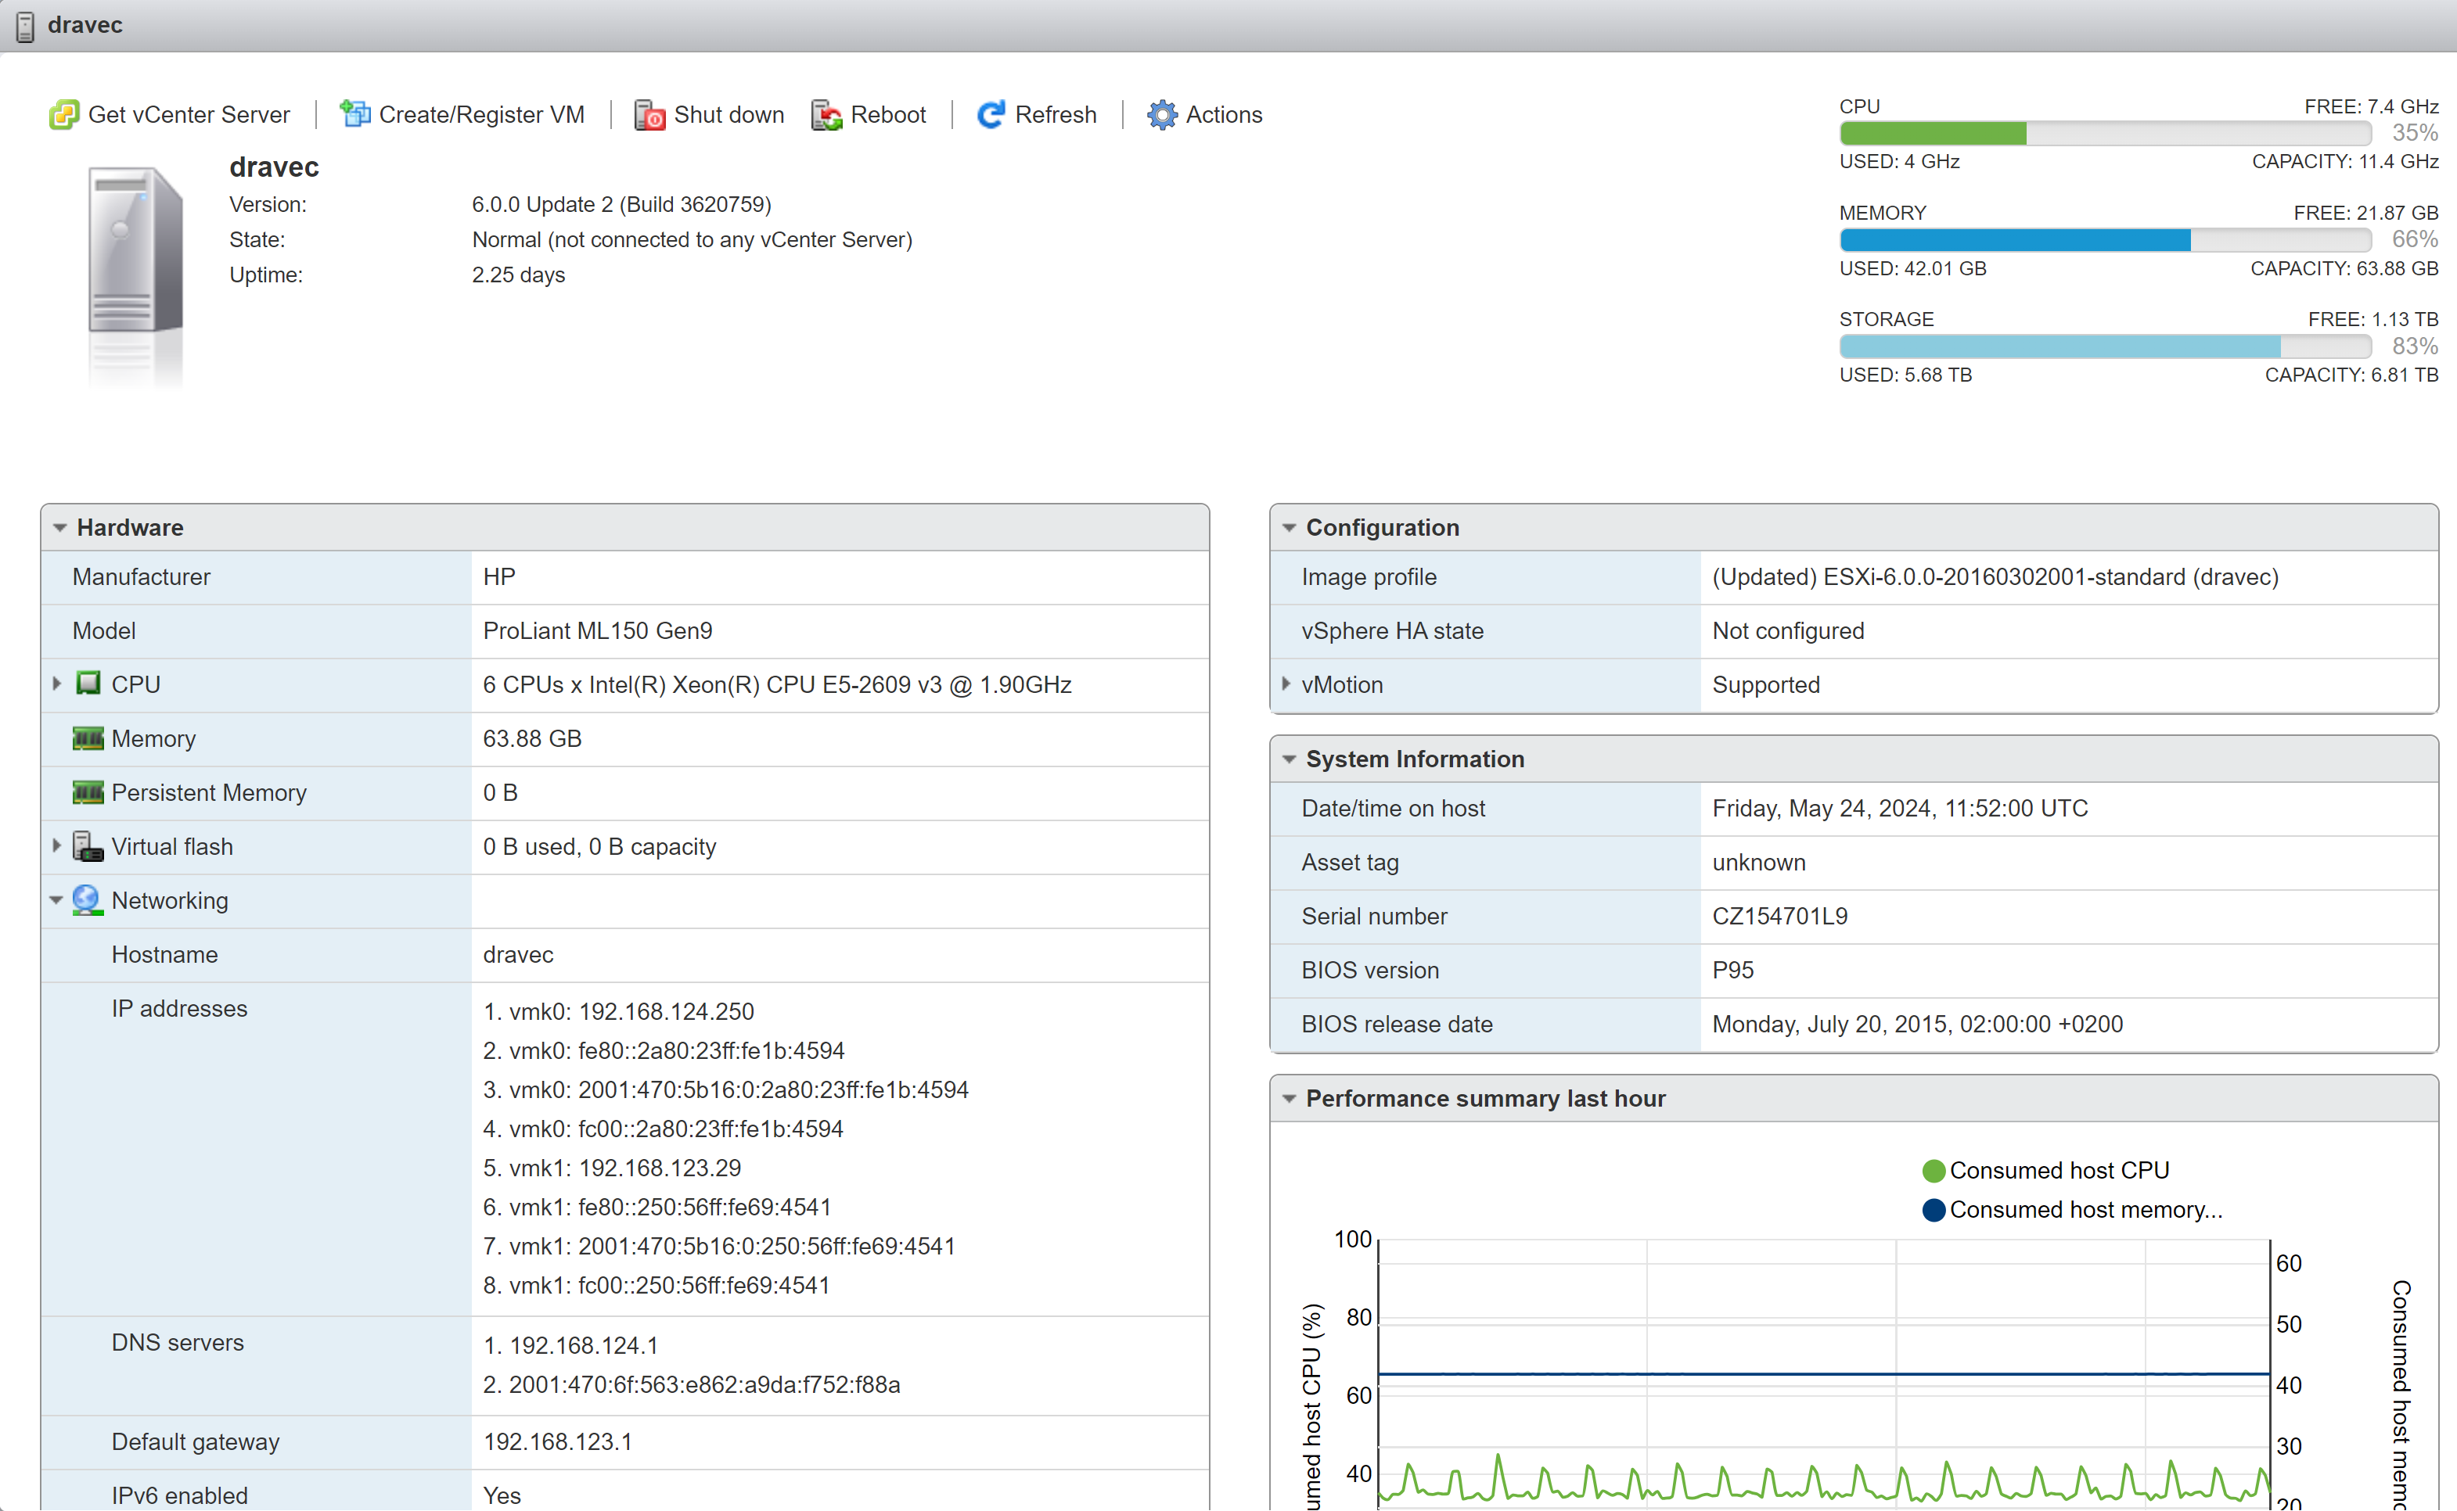
Notes:
Pracovné stanice sú vybavené notebookmi a počítačmi značiek ASUS, HP a MSI. Majú operačný systém Microsoft Windows 11 Enterprise verzia 23H2 a sú integrované do firemnej domény. Sieťová infraštruktúra zahrňuje Mikrotik routery, WiFi antény a access pointy Ubiquiti Unifi, pripojené k internetu cez poskytovateľa SWAN a smart zariadenia ako kamery, senzory teploty a vlhkosti, detektory otvorenia dverí a rozbitia skla, čističky vzduchu a alarmy od značky Xiaomi.
Spoločnosť disponuje serverom HP ProLiant ML150 Gen9, na ktorom beží VMware vSphere s virtuálnymi aplikáciami ako Microsoft Windows Server 2022, Microsoft SQL Server 2022, Hadoop a operačné systémy Linux Red Hat a Ubuntu. Server je vybavený procesorom Intel Xeon E5-2609 v3, 64 GB RAM a pevnými diskami s kapacitou 28 TB. Spoločnosť súčasne disponuje aj virtuálnym súkromný server (VPS) u spoločnosti WebSupport s parametrami 20 GB RAM, 200 GB disk, 10 VCPUs

Slide 7
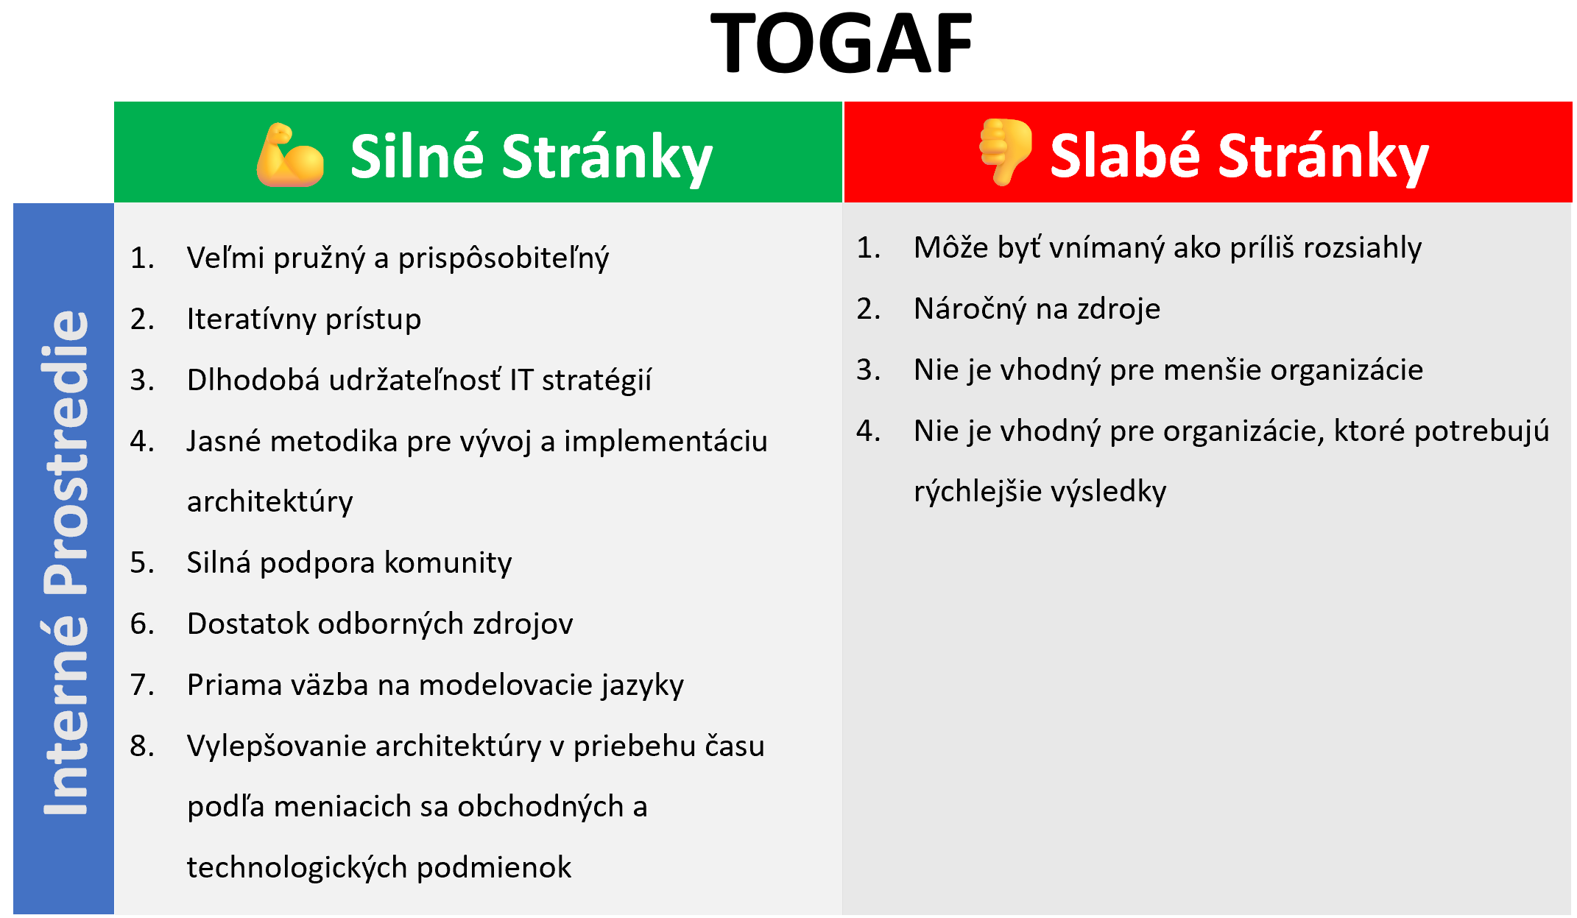
Notes:
TOGAF (The Open Group Architecture Framework) je jedným z najrozšírenejších a najuznávanejších rámcov pre podnikovú architektúru. Vyvinula ho organizácia The Open Group a je zameraný na poskytovanie komplexného prístupu k navrhovaniu, plánovaniu, implementácii a správe podnikovej IT architektúr
TOGAF je veľmi prispôsobiteľný, čo ho robí vhodným pre veľké korporácie s komplexnými a dynamickými IT potrebami. Jeho iteratívny prístup umožňuje organizáciám prispôsobovať a vylepšovať svoju architektúru v priebehu času podľa meniacich sa obchodných a technologických podmienok.
Silné stránky: Podporuje dlhodobú udržateľnosť IT stratégií, poskytuje jasné metodiky pre vývoj a implementáciu architektúry, a má silnú podporu komunity a odborných zdrojov.
Slabé stránky: Môže byť vnímaný ako príliš rozsiahly a náročný na zdroje, najmä pre menšie organizácie alebo tie, ktoré potrebujú rýchlejšie výsledky.

Slide 8
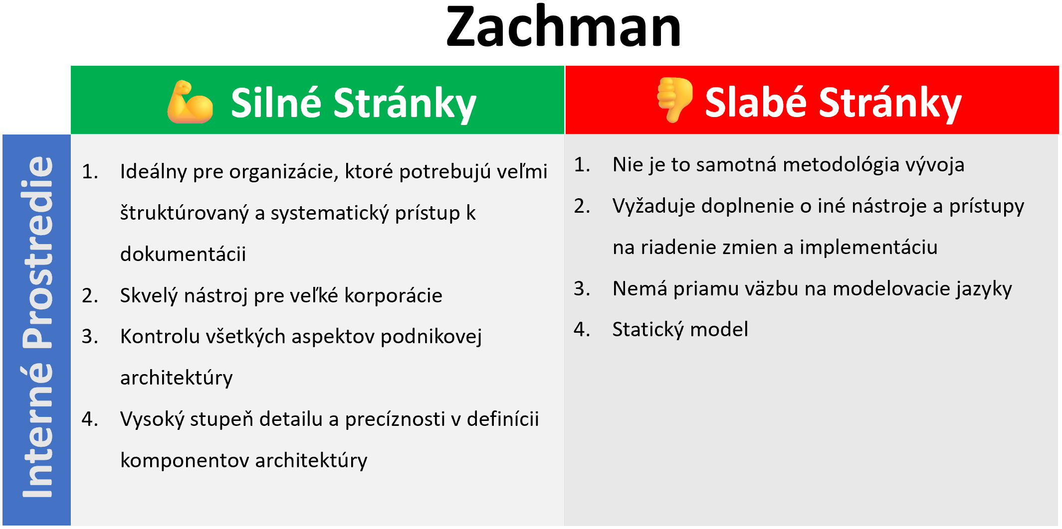
Notes:
Zachmanov rámec bol vyvinutý Johnom Zachmanom v 80. rokoch. Je skôr taxonómiou ako metodológiou. Je nástroj na systematizáciu a dokumentáciu všetkých aspektov podnikovej architektúry. Umožňuje podnikom efektívne spravovať svoje zdroje a zosúladiť IT stratégie s obchodnými cieľmi. Tento rámec organizuje a klasifikuje súvislosti medzi prvkami podnikovej architektúry do šiestich základných stĺpcov (Prečo, Ako, Čo, Kto, Kde, Kedy) označovaných ako deskriptory. Ďalej obsahuje šesť riadkov, ktoré predstavujú rôzne perspektívy (napríklad CEO/podnikateľ, dizajnér systémov, systémový architekt, systémový analytik, vývojár/programátor a používateľské operácie).
Zachmanov rámec je ideálny pre organizácie, ktoré potrebujú veľmi štruktúrovaný a systematický prístup k dokumentácii a analýze svojej architektúry. Je to skvelý nástroj pre veľké korporácie, ktoré sa zameriavajú na dôkladné porozumenie a kontrolu všetkých aspektov ich podnikovej architektúry.
Silné stránky: Poskytuje vysoký stupeň detailu a precíznosti v definícii komponentov architektúry, čo je užitočné pre dôkladné analýzy a audit.
Slabé stránky: Nie je to samotná metodológia vývoja a môže vyžadovať doplnenie o iné nástroje a prístupy na riadenie zmien a implementáciu. Niekedy môže rámec pôsobiť príliš rigidne, čo môže brániť pružnosti v rýchlo sa meniacom obchodnom prostredí. Udržiavanie aktuálnej dokumentácie môže vyžadovať značné úsilie a zdroje.

Slide 9
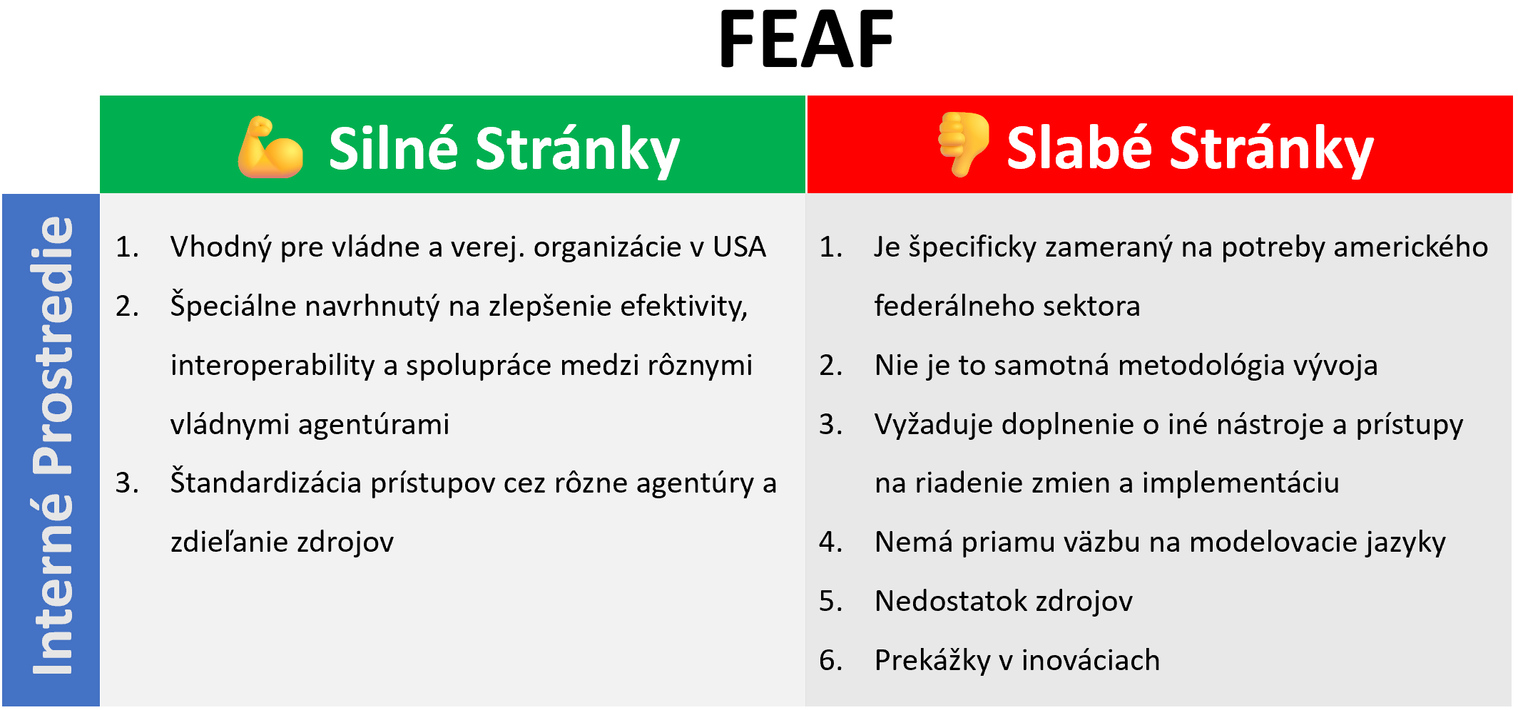
Notes:
FEAF (Federal Enterprise Architecture Framework) bol vyvinutý americkou vládou za účelom poskytnúť federálnym agentúram rámec na zjednodušenie plánovania a implementácie investícií do IT a na zlepšenie dodávky služieb. Definuje súbor prínosov a nástrojov, ktoré majú za cieľ zlepšiť výkon agentúr prostredníctvom lepšej prípravy IT projektov a efektívnejšieho riadenia zdrojov. Hlavným cieľom je zjednodušiť a optimalizovať procesy, zlepšiť interoperabilitu systémov a zvýšiť efektivitu IT investícií prostredníctvom koordinácie a štandardizácie. Rámec FEAF je organizovaný do piatich domén architektúry: Obchodná architektúra, Dátová architektúra, Aplikačná architektúra, Technologická architektúra a Bezpečnostná architektúra, každá zameraná na rôzne aspekty a potreby organizácie.
FEAF je vhodný pre vládne a verejné organizácie v USA, keďže bol špeciálne navrhnutý na zlepšenie efektivity, interoperability a spolupráce medzi rôznymi vládnymi agentúrami.
Silné stránky: Pomáha štandardizovať prístupy cez rôzne agentúry a zlepšuje schopnosť týchto agentúr efektívne spolupracovať a zdieľať zdroje a informácie.
Slabé stránky: Je špecificky zameraný na potreby amerického federálneho sektora, čo môže obmedziť jeho použitie v iných kontextoch alebo regiónoch.

Slide 10
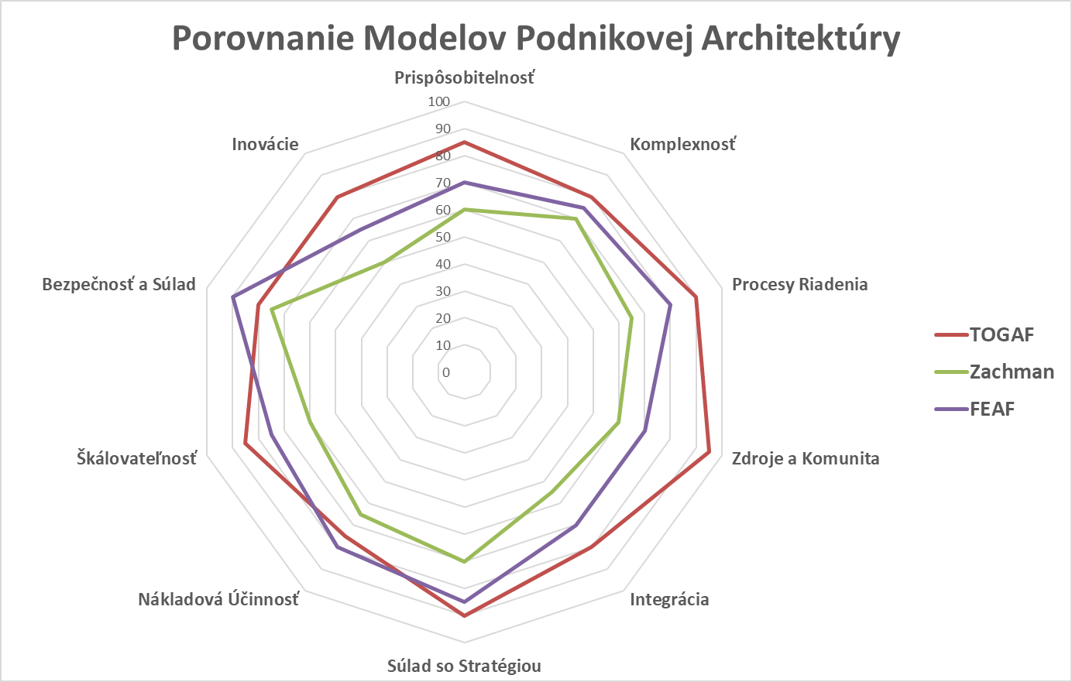
Notes:
Tieto kritériá môžu zahŕňať nasledujúce dimenzie, ktoré sme použili pri vytváraní radarového grafu:
Flexibilita a prispôsobivosť - Miera, do akej môže byť rámec prispôsobený špecifickým potrebám organizácie alebo projektu.
Komplexnosť a rozsah - Hodnotenie zložitosti rámcov, zahŕňajúce počet a rozmanitosť prvkov, ktoré rámec zahŕňa, a úsilie potrebné na ich implementáciu.
Podpora procesov riadenia - Ako efektívne rámec podporuje riadenie IT procesov, vrátane plánovania, implementácie a monitorovania.
Dostupnosť zdrojov a odbornej podpory - Miera, do akej sú dostupné zdroje, ako sú školenia, certifikácie, konzultačné služby a komunitná podpora.
Integračná schopnosť - Schopnosť rámcov integrovať sa s existujúcimi systémami a technológiami v organizácii.
Súlad so stratégiou - Ako dobre rámec umožňuje zarovnanie IT stratégií a systémov s obchodnými cieľmi a stratégiou organizácie.
Účinnosť z hľadiska nákladov - Hodnotenie nákladovej efektívnosti implementácie a udržiavania modelu podnikovej architektúry.
Škálovateľnosť - Schopnosť rámcov prispôsobiť sa meniacim sa veľkostiam a potrebám organizácie.
Bezpečnosť a súlad s predpismi - Miera, do akej rámec zabezpečuje ochranu dát a podporuje súlad s relevantnými právnymi a bezpečnostnými štandardmi.
Inovačný potenciál - Schopnosť rámcov podporiť nové technológie a inovačné prístupy v organizácii.

Slide 11
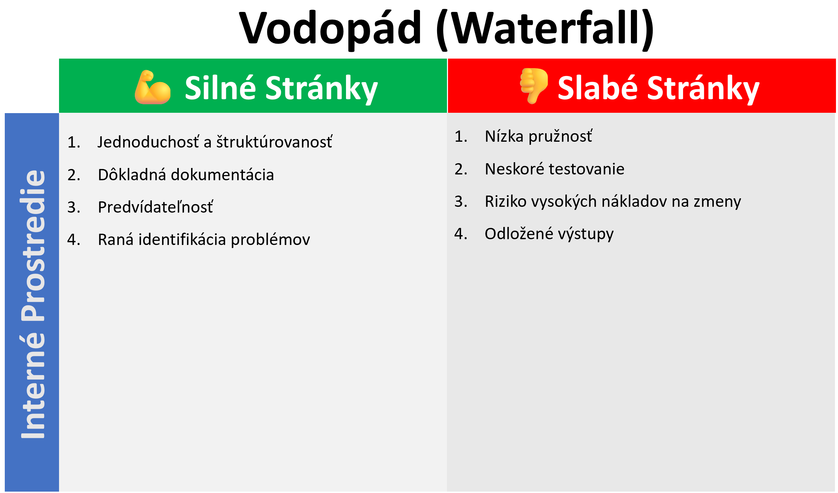
Notes:
Vodopádový model má určité silné a slabé stránky, ktoré ovplyvňujú jeho vhodnosť pre rôzne typy projektov. Tu sú podrobne rozobraté:
Silné stránky
Jednoduchosť a štruktúrovanosť: Vodopádový model je ľahko pochopiteľný a má jasne definované fázy, čo zjednodušuje plánovanie, realizáciu a správu projektu.
Dôkladná dokumentácia: Každá fáza projektu vyžaduje podrobnú dokumentáciu, ktorá slúži ako referenčný materiál pre každý krok vývojového procesu, čím zaisťuje, že všetky požiadavky a návrhy sú dobre zdokumentované.
Predvídateľnosť: Vodopádový model umožňuje lepšiu predvídateľnosť časových a finančných plánov, pretože každá fáza musí byť dokončená pred začatím nasledujúcej, čo umožňuje presné stanovenie časových rámcov a rozpočtov.
Raná identifikácia problémov: Vďaka dôrazu na plánovanie a požiadavky na začiatku projektu môžu byť potenciálne problémy a nedorozumenia identifikované skôr, čo umožňuje ich riešenie pred tým, ako sa stihnú prehlbovať.
Slabé stránky
Nízka pružnosť: Keďže sa od projektového tímu očakáva, že požiadavky budú na začiatku úplne jasné a nemeniace sa, vodopádový model je veľmi nepružný voči zmenám požiadaviek, ktoré sa objavia v priebehu projektu.
Neskoré testovanie: Testovanie sa v tomto modeli zvyčajne začína až po dokončení vývoja. To môže viesť k neskorému odhaleniu chýb a problémov, čo zvyšuje náklady na ich opravu.
Riziko vysokých nákladov na zmeny: Ak sa vyžadujú zmeny po schválení počiatočných fáz, môže to viesť k veľkým nákladom a oneskoreniu, pretože zmeny môžu vyžadovať prepracovanie veľkých častí projektu.
Odložené výstupy: Vodopádový model neponúka žiadne pracovné výsledky až do neskorých fáz projektu, čo môže spôsobiť problémy v prípade, že zákazník alebo trh potrebujú skoršie overenie produktu.

Slide 12
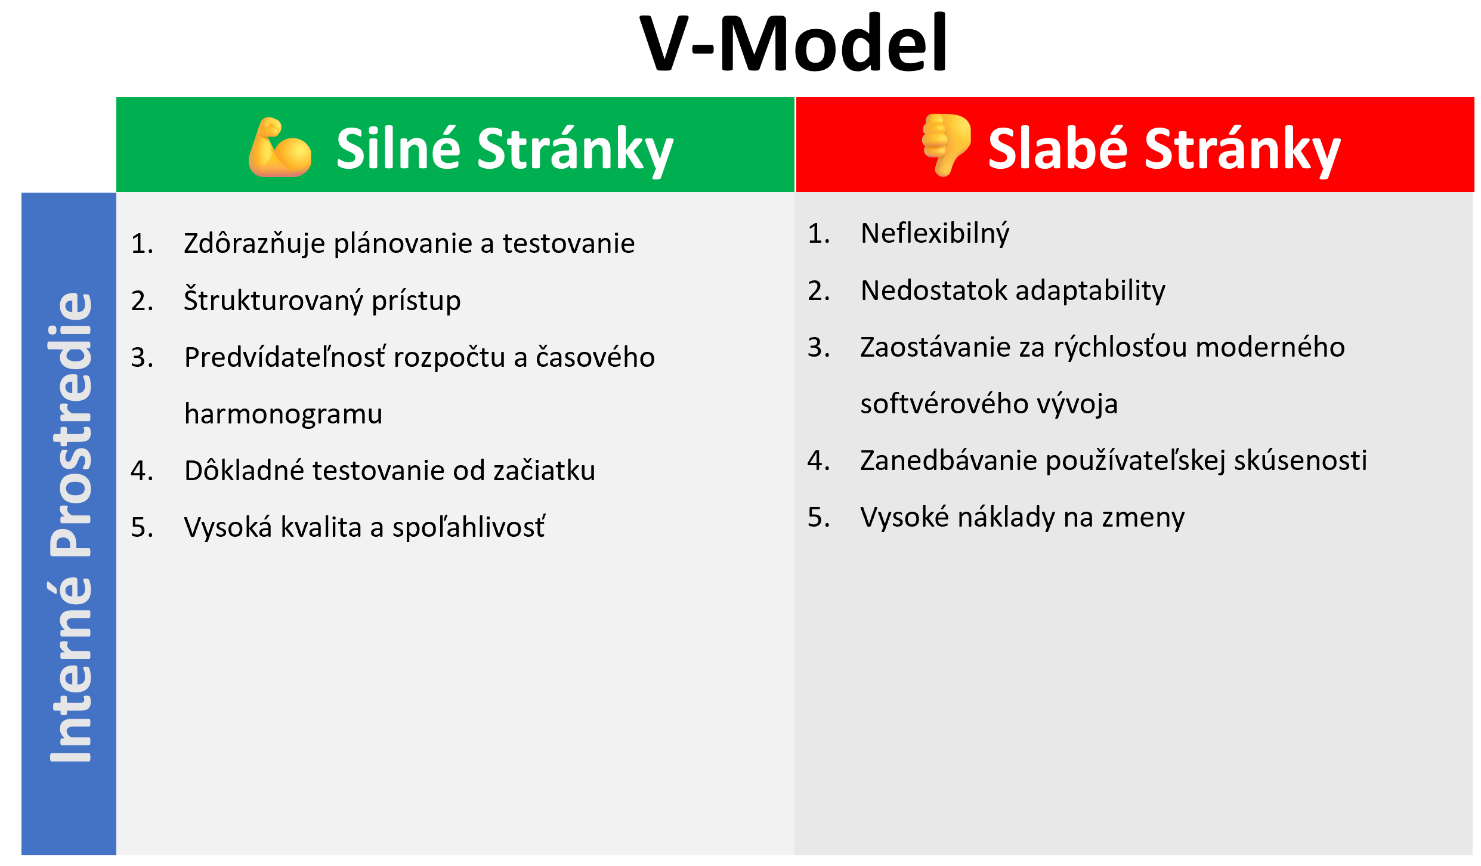
Notes:
V-model je vhodný pre projekty v oblastiach ako sú letectvo, zdravotníctvo, alebo iné bezpečnostne kritické aplikácie, kde je potrebná vysoká úroveň presnosti a bezpečnosti. V model je teda užitočný v projektoch, kde sú požiadavky jasné a stabilné, a kde je dôraz na kvalitu a bezchybnú funkčnosť systému veľmi vysoký, ako je to napríklad v oblastiach leteckého a automobilového priemyslu.
Silné stránky
Predvídateľnosť rozpočtu a časového harmonogramu: Vzhľadom na jeho preddefinovanú a štruktúrovanú povahu, V model umožňuje lepšiu predvídateľnosť nákladov a časových rámcov projektu, čo je dôležité v projektoch s pevnými rozpočtami a termínmi.
Dôkladné testovanie od začiatku: Každá fáza vývoja je priamo spájaná s fázou testovania, čo znamená, že testovanie začína skoro a je systematické, čo minimalizuje riziko prehliadnutia chýb.
Vysoká kvalita a spoľahlivosť: Vďaka dôrazu na testovanie a revízie v každom kroku vývoja má softvér vyvinutý pomocou V modelu zvyčajne vyššiu kvalitu a je spoľahlivejší, čo je kritické v bezpečnostne citlivých aplikáciách.
Slabé stránky
Zaostávanie za rýchlosťou moderného softvérového vývoja: V dnešnej dobe, keď sa technológie a trhové podmienky rýchlo menia, môže V model pôsobiť príliš rigidne a nemusí byť schopný rýchlo reagovať na nové požiadavky alebo zmeny.
Zanedbávanie používateľskej skúsenosti: Model má tendenciu sa zamerať viac na splnenie počiatočných požiadaviek a technických špecifikácií, často na úkor užívateľskej skúsenosti a dizajnu, čo môže viesť k produktom, ktoré sú technicky správne, ale ťažko použiteľné.
Vysoké náklady na zmeny: Ak sa počas neskorej fázy projektu objavia zásadné chyby alebo potreba zmien, môže byť veľmi nákladné a časovo náročné ich implementovať, pretože to vyžaduje návrat k počiatočným fázam vývoja a testovania.

Slide 13
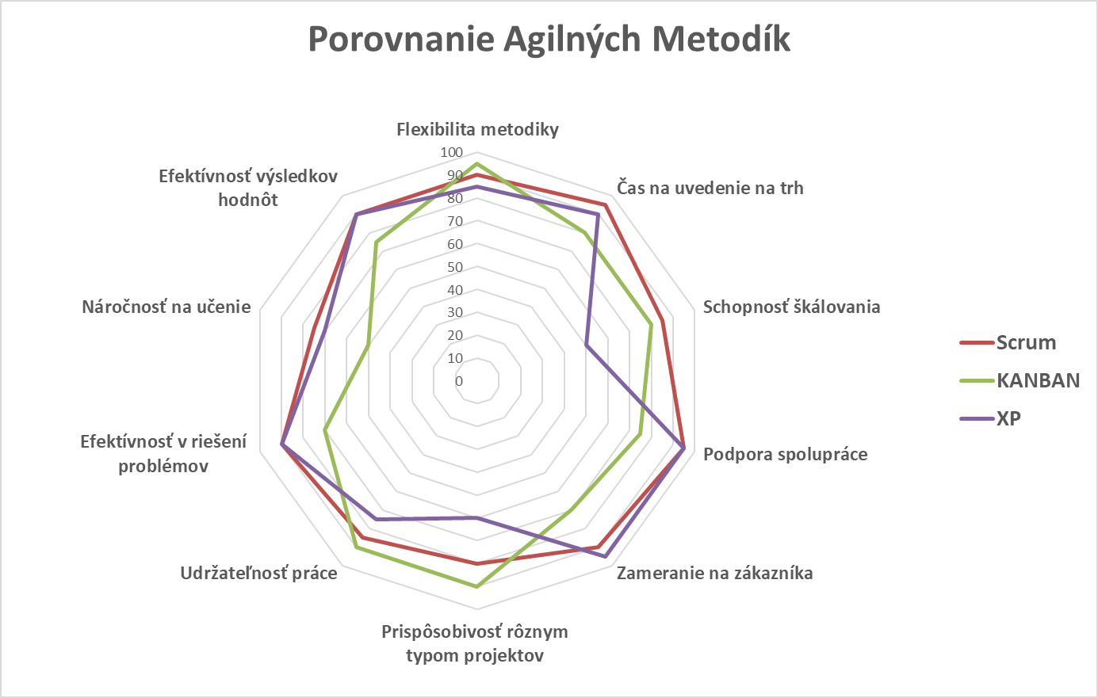
Notes:
Nasledujúce kritériá sú vhodné pre tvorbu radarového grafu, ktorý zobrazuje silné a slabé stránky každej z týchto metodík:
Flexibilita metodiky - Miera, do akej metodika umožňuje zmeny v priebehu projektu bez významných nákladov alebo oneskorení.
Čas na uvedenie na trh - Ako rýchlo metodika umožňuje tímom dokončiť projektové iterácie a dostať výsledky k zákazníkovi.
Schopnosť škálovania - Ako dobre sa metodika prispôsobuje zmenám vo veľkosti tímu alebo rozsahu projektu.
Podpora spolupráce - Miera, do akej metodika podporuje spoluprácu a komunikáciu medzi členmi tímu.
Zameranie na zákazníka - Dôraz, ktorý metodika kladie na spätnú väzbu a spokojnosť zákazníka.
Prispôsobivosť rôznym typom projektov - Schopnosť metodiky efektívne riadiť rôzne typy a zložitosti projektov.
Udržateľnosť práce - Ako metodika zabezpečuje, že pracovné zaťaženie je udržateľné a nepreťažuje tím.
Efektívnosť v riešení problémov - Ako efektívne metodika umožňuje identifikovať, adresovať a riešiť problémy v projekte.
Náročnosť na učenie - Miera zložitosti a času potrebného na naučenie sa a efektívne používanie metodiky. Vyššiu hodnotu interpretujeme ako jednoduchšie učenie a nie naopak.
Efektívnosť výsledkov hodnôt - Schopnosť metodiky vytvárať vysoko hodnotné výstupy, ktoré zodpovedajú alebo prekračujú požiadavky projektu.
Scrum je veľmi silný v spolupráci a zákazníckom zaostrení, ale môže byť náročnejší na učenie a nie je taký flexibilný ako Kanban. Podporuje rýchle iterácie, ktoré umožňujú skoré a pravidelné dodávky. Silno zdôrazňuje tímovú prácu a pravidelné stretnutia, čo zvyšuje úroveň spolupráce. Je vhodný pre širokú škálu projektov, najmä v softvérovom vývoji. Podporuje udržateľné pracovné postupy prostredníctvom konzistentných pracovných cyklov. Zároveň poskytuje vysokú úroveň transparentnosti a merateľnosti výsledkov.

Slide 14
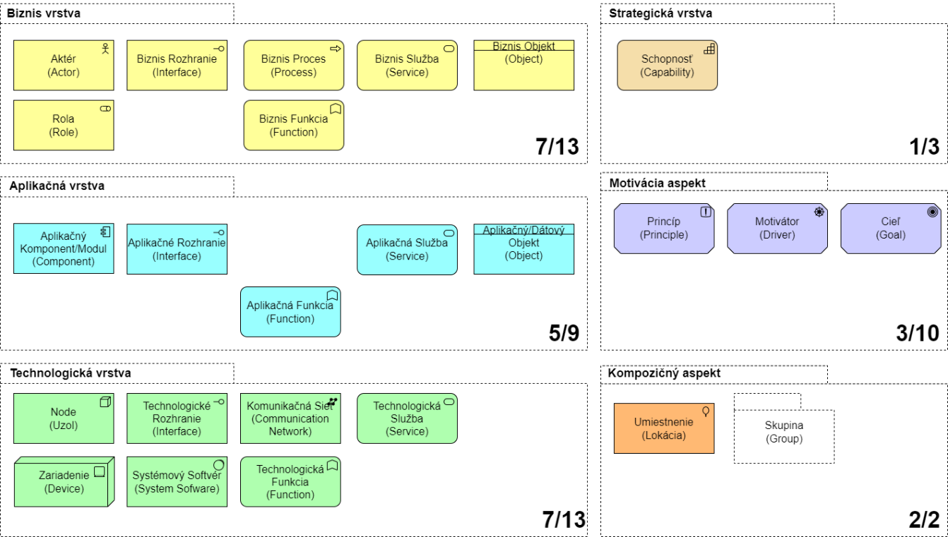
Notes:
1. Agilný základný ArchiMate metamodel: Obsahuje len minimum elementov a tie najpodstatnejšie vrstvy spolu s aspektami v kontexte Scrumu. Oproti ArchiMate Core Framework obsahuje strategickú vrstvu a aspekt motivácie aj kompozície. Celkovo obsahuje 25 elementov, 4 vrstvy a extenziu motivácie. Počet prvkov bol redukovaný na čo najmenší možný avšak stále v súlade s agilnou metodikou Scrum. Vrstvy a elementy sme teda namapovali podľa Scrumu. Na nasledovnom obrázku vidíme vizualizáciu vytvoreného metamodelu spolu s jednotlivým vrstvami a elementami. V každej jednej skupine vidíme v pravom dolnom rohu informáciu o početnosti elementov voči celkovému počtu prvkov ArchiMate a TOGAF. Ide o minimálnu konštrukciu metamodelu frameworku.

Slide 15
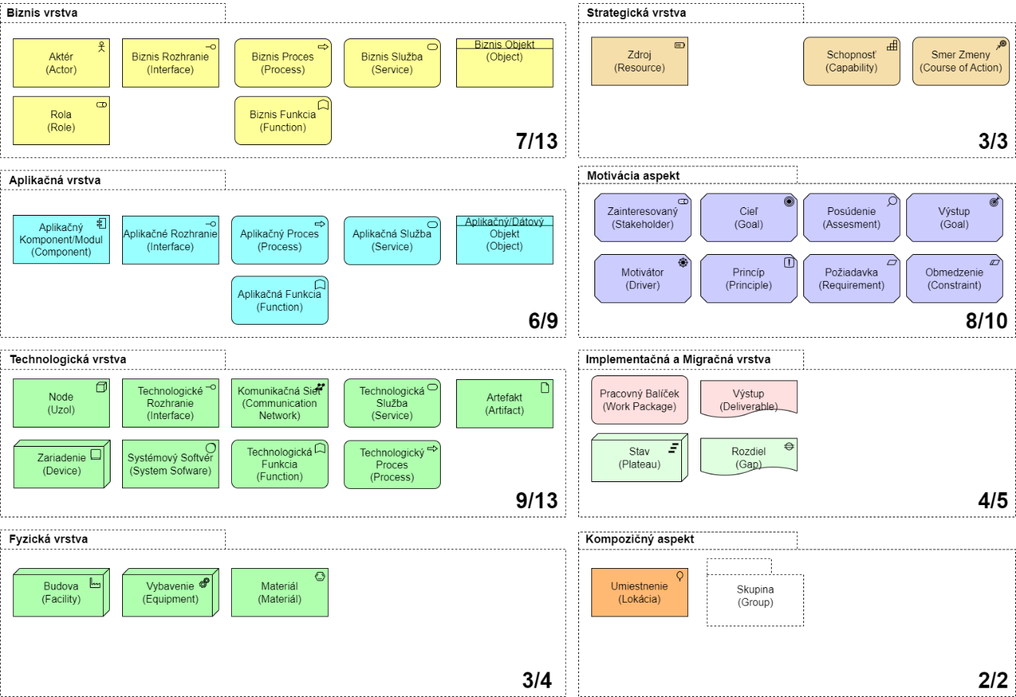
Notes:
2. Agilný plný ArchiMate metamodel: Obsahuje všetky vrstvy spolu so všetkými aspektami, ale s redukciou elementov v kontexte Scrumu. Oproti agilnému základný ArchiMate frameworku obsahuje fyzickú a implementačnú vrstvu. Celkovo obsahuje 42 elementov, 6 vrstiev a extenziu motivácie. Počet prvkov bol opäť redukovaný na čo najmenší možný avšak stále v súlade s agilnou metodikou Scrum. Vrstvy a elementy sme tiež namapovali podľa Scrumu. Na nasledovnom obrázku vidíme vizualizáciu vytvoreného metamodelu spolu s jednotlivým vrstvami a elementami.

Slide 16
Prehľad metamodelov ArchiMate
Notes:
Uvedená tabuľka nám poskytuje prehľad medzi zabudovanými a nami vytvorenými 2 metamodelmi počtami ich vrstiev, elementov a celkový prehľad vrstiev vrátane motivácie

Slide 17
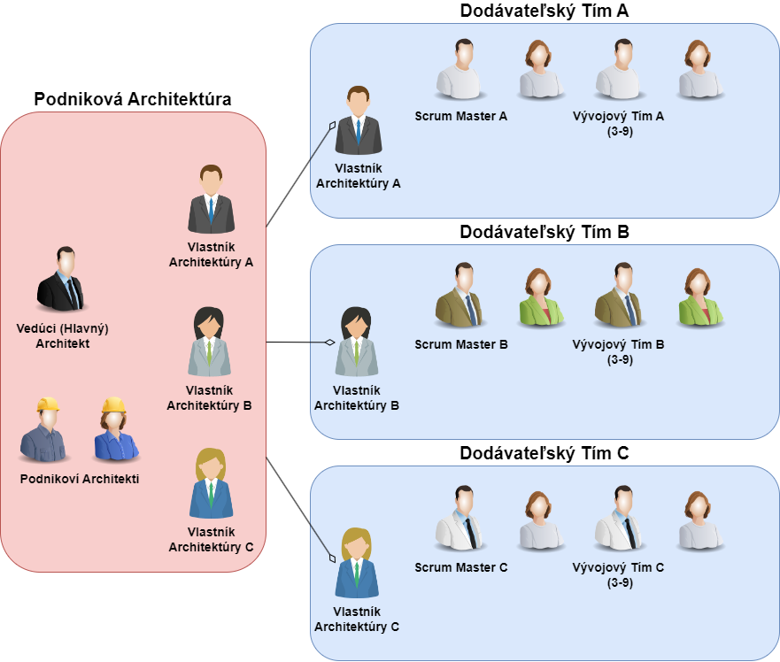
Štruktúra agilných tímov EA
Notes:
Vytvorili sme štruktúru agilných tímov v rámci podnikovej architektúry a ich prepojenie s dodávateľskými tímami. Navrhnutá štruktúra obsahuje dve hlavné časti a to: podnikovú architektúru a dodávateľské tímy.
Podnikovú architektúru tvoria:
Vedúci (hlavný) architekt: Najvyššia pozícia v rámci podnikovej architektúry, ktorá zodpovedá za celkové architektonické riadenie a strategické rozhodnutia.
Podnikoví architekti: Skupina architektov, ktorí pracujú pod vedením hlavného architekta a zabezpečujú implementáciu architektonických princípov a štandardov.
Vlastníci architektúry: Jednotliví architekti, ktorí sú priradení k konkrétnym dodávateľským tímom a zodpovedajú za architektonické riešenia v rámci týchto tímov. Na obrázku sú traja vlastníci:
Dodávateľské tímy môžu byť rozdelené do viacerých skupín podľa potreby, požiadaviek a prostredia danej organizácie. Každý dodávateľský tím tvoria:
Vlastník Architektúry A: Architekt, ktorý je priradený k tomuto tímu a zodpovedá za architektonické riešenia. Vlastný architektúry je obdoba vlastníka produktu (Product Owner).
Scrum Master: Osoba, ktorá riadi procesy v tíme podľa metodiky Scrum a zaisťuje, že tím pracuje efektívne.
Vývojový Tím: Skupina 3-9 členov, ktorí pracujú na vývoji a dodávke riešení.

Slide 18
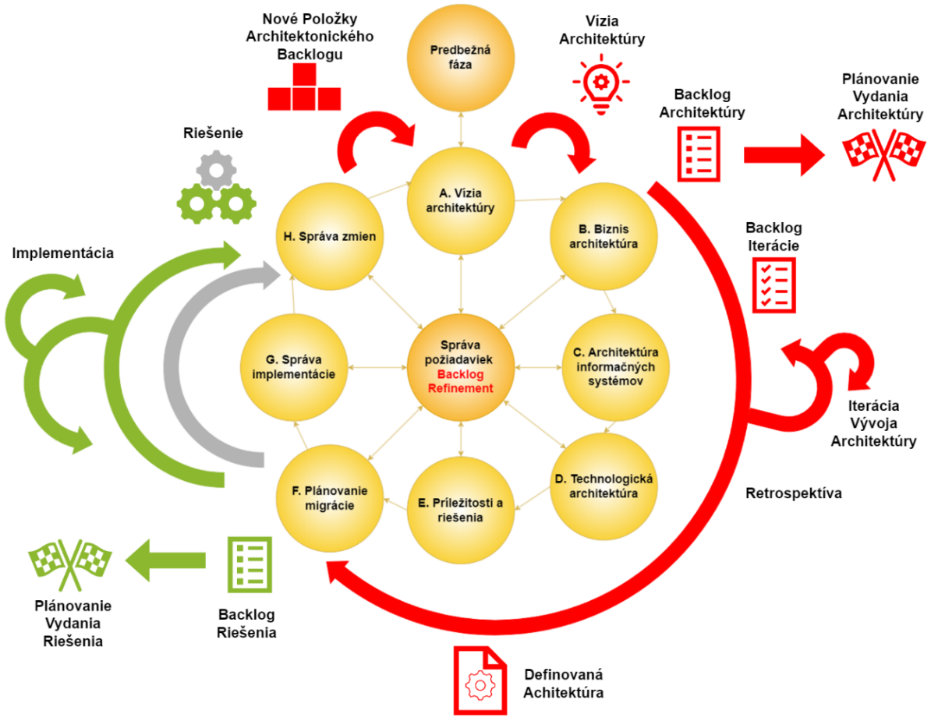
Namapovanie TOGAF ADM s Agile Scrum
Notes:
Namapovali sme jednotlivé fázy a výstupy TOGAF ADM metódy s agilnou metodikou Scrum. Cieľom je poskytnúť systémový a agilný prístup k dizajnu, realizácii, riadeniu a optimalizácii architektúr. Agilný prístup sa zameriava na iteratívny vývoj a pružnú reakciu na zmeny. Táto integrácia umožňuje organizáciám efektívnejšie prispôsobiť sa zmenám a zároveň zachovať jasné strategické smerovanie v architektúre. Každá fáza má svoj vlastný backlog a plánovanie vydania, ktoré sú prispôsobené pre agilný vývoj, zatiaľ čo výsledné riešenie sa postupne implementuje a uvoľňuje.
Celkovo tento model pomáha organizáciám začleniť architektonické disciplíny do agilného vývoja, čo vedie k väčšej flexibilite a lepšej reakcii na zmeny v obchodnom prostredí.
K jednotlivým TOGAF ADM fázam sme doplnili nasledovné agilné komponenty:
1. Vízia architektúry (Architecture Vision): Vízia architektúry je začiatočná fáza v procese TOGAF ADM, ktorá stanovuje celkový zámer a smerovanie architektonického úsilia. Jej cieľom je definovať vysokú úroveň cieľov a požiadaviek, ktoré majú byť architektúrou adresované. Vízia tiež zahŕňa identifikáciu hlavných zainteresovaných strán a ich očakávaní, čo pomáha zabezpečiť, že konečná architektúra bude podporovať obchodné ciele organizácie. V agilnom prostredí táto vízia pomáha udržať koncentráciu tímu a zabezpečuje, že všetky následné rozhodnutia a vývojové cykly sú konzistentné s pôvodným zámerom a strategickými cieľmi.
2. Backlog architektúry (Architecture Backlog): Podobne ako pri tradičnom softvérovom vývoji, kde sa vytvára backlog úloh, architektonický backlog obsahuje všetky úlohy a požiadavky potrebné pre architektonický vývoj. Tento backlog je pravidelne prehodnocovaný a upravovaný, aby odrážal zmeny v podnikovom prostredí a technologických trendoch.
3. Plánovanie vydania architektúry (Architecture Release Planning)
Tento krok zahŕňa plánovanie, kedy a ako budú jednotlivé časti architektúry uvoľnené do produkčného prostredia. Je to kritická fáza, ktorá zabezpečuje, že všetky architektonické zmeny sú správne synchronizované s obchodnými potrebami a technologickými cyklami vydania. V agilnom prostredí sa tento plán môže často aktualizovať, aby zohľadňoval neustále meniace sa požiadavky a okolnosti.
4. Backlog iterácie (Iteration Backlog): Backlog iterácie obsahuje všetky úlohy, ktoré treba dokončiť v rámci aktuálnej iterácie vývoja architektúry. Tento backlog je dynamický a môže byť pravidelne aktualizovaný na základe spätnej väzby a nových požiadaviek získaných počas iterácie. Je to esenciálny nástroj pre riadenie práce v agilnom tímoch, umožňujúci efektívne prerozdeľovanie úloh a pružnú reakciu na zmeny. Backlog iterácie je neustále prehodnocovaný a upravovaný v každom šprinte alebo iterácii, čo zabezpečuje, že tím sa sústredí na najdôležitejšie úlohy, ktoré prinesú najväčšiu hodnotu pre projekt.
5. Iterácia vývoja architektúry (Architecture Development Iteration): V tejto fáze sa vykonávajú iteratívne cykly, počas ktorých sa postupne vytvára a testuje architektúra. Každá iterácia sa zameriava na špecifické časti architektúry a integruje spätnú väzbu z predchádzajúcich iterácií. To umožňuje rýchlu adaptáciu na zmeny a inovácie.
6. Retrospektíva alebo prehľad ukončenia (Showcase Retrospective): Na konci každej iterácie sa koná prehľad, počas ktorého tím prezentuje výsledky a zhodnotí, čo bolo dosiahnuté, čo sa môže zlepšiť, a identifikuje kľúčové ponaučenia pre budúce iterácie. Tento krok je kritický pre kontinuálne zlepšovanie procesu.
7. Definovaná architektúra (Defined Architecture): Toto predstavuje finálnu špecifikáciu architektúry, ktorá bola vyvinutá a odsúhlasená počas iteratívneho procesu. Definovaná architektúra by mala obsahovať všetky nevyhnutné dokumenty, modely a návody potrebné pre implementáciu a údržbu systému. Táto fáza zabezpečuje, že celý architektonický výstup je jasne dokumentovaný a pripravený na nasadenie a ďalšie rozšírenia.

Slide 19
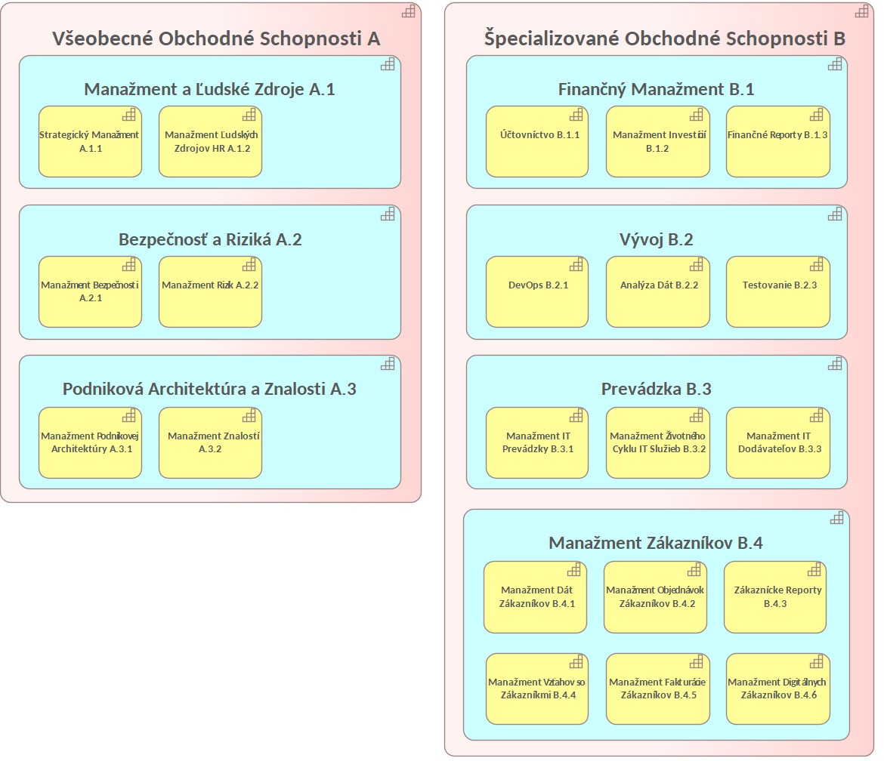
Hľadisko mapy schopností IT Academy s.r.o.
Notes:
Hľadisko mapy schopností (Capability Map Viewpoint) obsahuje prvky a diagram, ktorý umožňuje vizualizáciu schopností vo vnorenej hierarchii. Schopnosti sú tiež vnorené v hierarchii, čo umožňuje jednoduché presunutie skupín z jedného miesta na druhé. Farby boli použité na lepšie znázornenie úrovní hierarchie.
Účelom je umožniť obchodným manažérom, podnikovým a obchodným architektom a iným strategickým zainteresovaným stranám vizualizovať a kategorizovať schopnosti prítomné alebo o ktoré sa v podniku alebo v jednej z jeho častí usiluje. Tvorí základ takmer každej ďalšej architektonickej a agilnej činnosti. Pre úspešný a efektívny operačný rozvoj organizácie je kľúčové, aby sa stratégia a strategické ciele dali prepojiť s obchodným modelom, s modelom spôsobilosti, s operačným modelom a pokiaľ možno so všetkými rozvojovými cieľmi.
Stratégiu je možné modelovať pomocou prvkov stratégie ArchiMate ako sú schopnosti a zdroje. Pomocou týchto prvkov možno organizáciu analyzovať.
Zobrazenie mapy alebo modelu spôsobilostí je vhodné na identifikáciu nasledujúcich vecí:
základné strategické schopnosti, ktoré tvoria základy existencie organizácie (vrátane tvorby hodnoty, konkurenčnej výhody)
základné schopnosti, ktoré umožňujú každodennú činnosť organizácie.

Slide 20
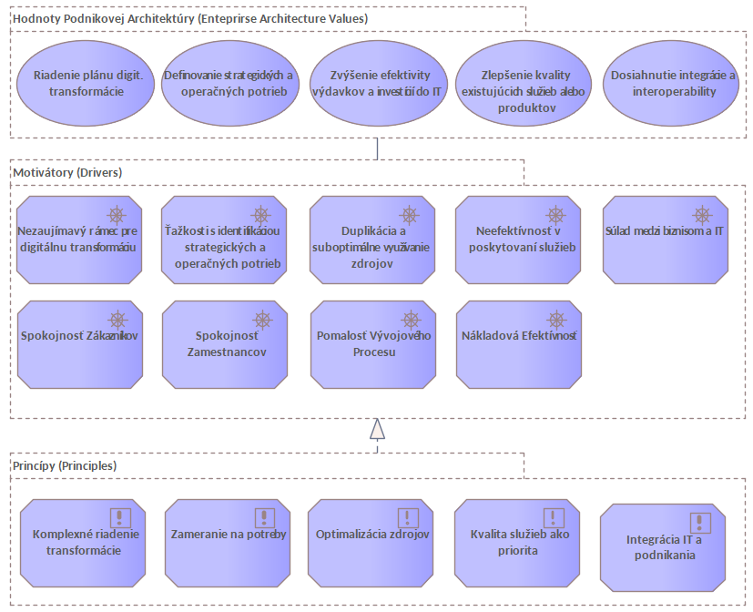
Vrstvené hľadisko IT Academy s hodnotami, motivátormi a princípmi
Notes:
Vrstvené motivačné hľadisko (Layered Motivation Viewpoint) je nástroj, ktorý vytvára sériu prvkov a diagramov umožňujúcich vizualizáciu rôznych vrstiev podnikovej architektúry v jednom diagrame. Toto hľadisko je zamerané na rozdelenie architektúry do jednotlivých vrstiev s využitím prvku zoskupenia (Grouping), ktorý umožňuje efektívnu reprezentáciu prvkov ako sú obchodné procesy v špecifických vrstvách a aplikačne služby v servisných vrstvách. Diagram môže obsahovať viaceré vrstvy, pričom je najefektívnejší, keď primárne obsahuje strategické alebo biznis vrstvu s rozšírením na motiváciu.
Toto hľadisko je primárne určené pre podnikových architektov, procesných architektov, aplikačných architektov, infraštruktúrnych architektov, doménových architektov a ďalších, ktorí sa zaoberajú aspektmi ako konzistencia, redukcia zložitosti, riadenie vplyvu zmien a zvyšovanie flexibility. Jeho hlavným prínosom je poskytovanie komplexného prehľadu o architektúre v jednom diagrame, čo je užitočné v situáciách vyžadujúcich úplný alebo holistický pohľad na všetky modely alebo ich množstvo, ako pri analýze vplyvu zmien, výkonnosti alebo pri skúmaní vzťahov medzi konceptmi naprieč rôznymi vrstvami. Motivačné viacvrstvové hľadiská sme vytvorili na základne hodnôt a motivátorov podnikovej architektúry v IT Academy. Do motivačného viacvrstvového hľadiska sme integrovali aj strategickú vrstvu spolu so zdrojmi, schopnosťami a smermi akcie.

Slide 21
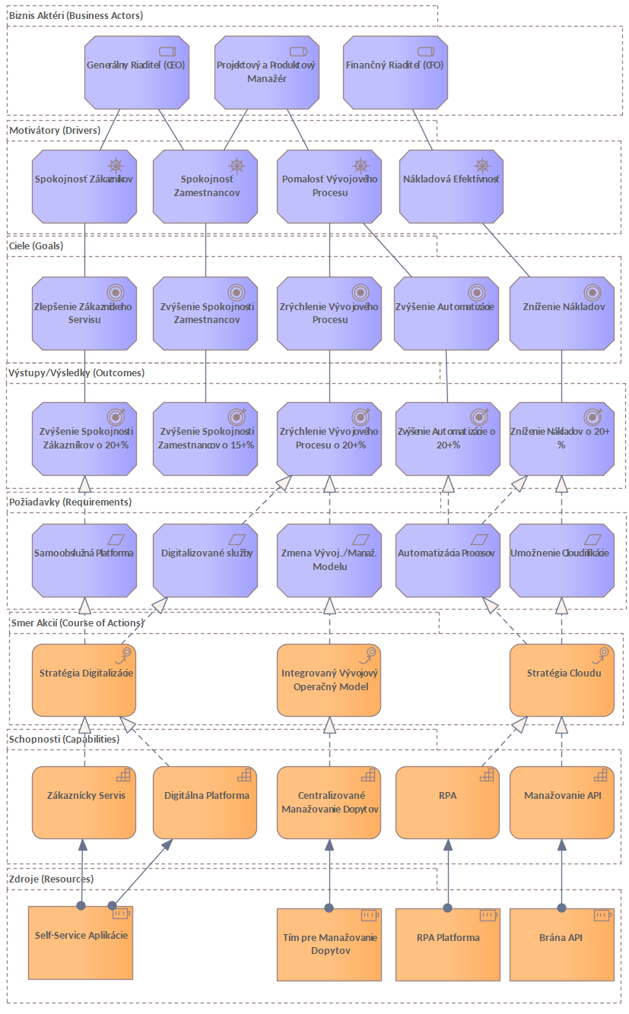
Vrstvené hľadisko IT Academy s plánovanými cieľmi
Notes:
RPA Robotická procesná automatizácia

Slide 22
Overenie Hypotéz
✅ H1: Agilné prístupy v podnikovej architektúre zvýšia spokojnosť zainteresovaných strán aspoň o 20 % za obdobie Q1 2024.
Hypotéza H1 sa potvrdila, čo sme overili pomocou aplikácie Brevo prostredníctvom, ktorej sme oslovili 1182 zákazníkov vrátane partnerov podniku a zamestnancov.
Do prieskumu sa zapojilo 24 % čiže 283 účastníkov. Spokojnosť sa zvýšila o 23 %.
Kľúčovými faktormi boli rýchle dodávanie produktov, ktoré presne vyhovujú ich potrebám a efektívnejšie prispôsobenie sa požiadavkám zákazníkov.
Notes:
Produktivita práce je celkový výstup delený pracovnými vstupmi.
Produktivita práce vyjadruje objem vyprodukovaných hodnôt pripadajúci na jednotku spotrebovanej práce za určité obdobie (rok, mesiac, deň, hodinu) podľa toho, v akom období túto produktivitu zisťujeme.

Slide 23
Overenie Hypotézy
❌ H2: Implementácia agilných metodík pri návrhu podnikovej architektúry zníži celkové náklady na vývoj a údržbu systémov aspoň o 20 % za obdobie Q1 2024.
Hypotéza H2 sa za obdobie Q1 2024 nepotvrdila.
To sme analyzovali vo ekonomickom softvéri SuperFaktúra, kde sme analyzovali náklady na nové produkty a projekty.
Náklady sa znížili celkovo o 17 %.
Podľa aktuálnych údajov za Q2 majú zatiaľ znižovanie nákladovo pokračujúci pozitívny trend. Predpoklad je, že celý rok 2024 by hypotéza H2 by mohla byť splnená.
Notes:
Produktivita práce je celkový výstup delený pracovnými vstupmi.
Produktivita práce vyjadruje objem vyprodukovaných hodnôt pripadajúci na jednotku spotrebovanej práce za určité obdobie (rok, mesiac, deň, hodinu) podľa toho, v akom období túto produktivitu zisťujeme.

Slide 24
Využitie výsledkov práce, návrhy pre prax a podnik
Pri implementácii tohto integrovaného prístupu je kľúčové zabezpečiť, že všetky zainteresované strany majú jasné pochopenie očakávaní a že sú k dispozícii adekvátne zdroje pre školenia a rozvoj zručností. Dôležité je vytvoriť kultúru otvorenosti k zmene a inováciám, čo je základný predpoklad pre úspech v agilnom prostredí.
Namapovanie TOGAF na Scrum tak ponúka výhody štandardizácie a efektivity tradičnej architektonickej metodiky spolu s adaptabilitou a rýchlosťou agilného vývoja, čo môže výrazne zlepšiť schopnosť organizácií prispôsobiť sa v dynamickom podnikateľskom prostredí.
Odporúčame udržiavať a využívať viacvrstvové motivačné hľadísk v Enterprise Architect, aby odrážali aktuálny stav podnikovej architektúry.

Slide 25
Ďakujem za pozornosť.

Slide 26
1. Prečo ste sa rozhodli porovnať práve frameworky TOGAF, Zachman a FEAF?
Notes:
Rozhodol som sa porovnať tieto konkrétne frameworky, pretože sú široko uznávané a používané v oblasti podnikovej architektúry.
TOGAF je jedným z najrozšírenejších a najviac používaných frameworkov, ktorý poskytuje komplexný prístup k návrhu, plánovaniu, implementácii a riadeniu podnikovej architektúry. Zachmanov framework ponúka iný pohľad na podnikovú architektúru, založený na maticovom prístupe, ktorý pomáha štruktúrovať rôzne perspektívy organizácie. FEAF je zase federálny enterprise architecture framework, ktorý poskytuje metodiku a nástroje špecificky navrhnuté pre potreby vládnych agentúr. Porovnanie týchto frameworkov poskytuje komplexný pohľad na rôzne prístupy k podnikovej architektúre a ich aplikovateľnosť v rôznych typoch organizácií.

Slide 27
2. Aké sú hlavné výhody použitia agilných metodík, ako sú Scrum a Kanban, v podnikovej architektúre?
Notes:
Agilné metodiky, ako sú Scrum a Kanban, prinášajú do podnikovej architektúry niekoľko kľúčových výhod.
Po prvé, zvyšujú flexibilitu a schopnosť rýchlo reagovať na zmeny v podnikateľskom prostredí. Agilné prístupy podporujú inkrementálny a iteratívny vývoj, čo umožňuje pravidelnú spätnú väzbu a prispôsobenie sa meniacim sa požiadavkám.
Po druhé, zlepšujú spoluprácu medzi tímami a podporujú transparentnosť procesov, čo vedie k lepšiemu porozumeniu a zladeniu cieľov v rámci organizácie.
Nakoniec, agilné metodiky pomáhajú znižovať riziká a zvyšovať kvalitu výstupov prostredníctvom kontinuálneho testovania a zlepšovania.

Slide 28
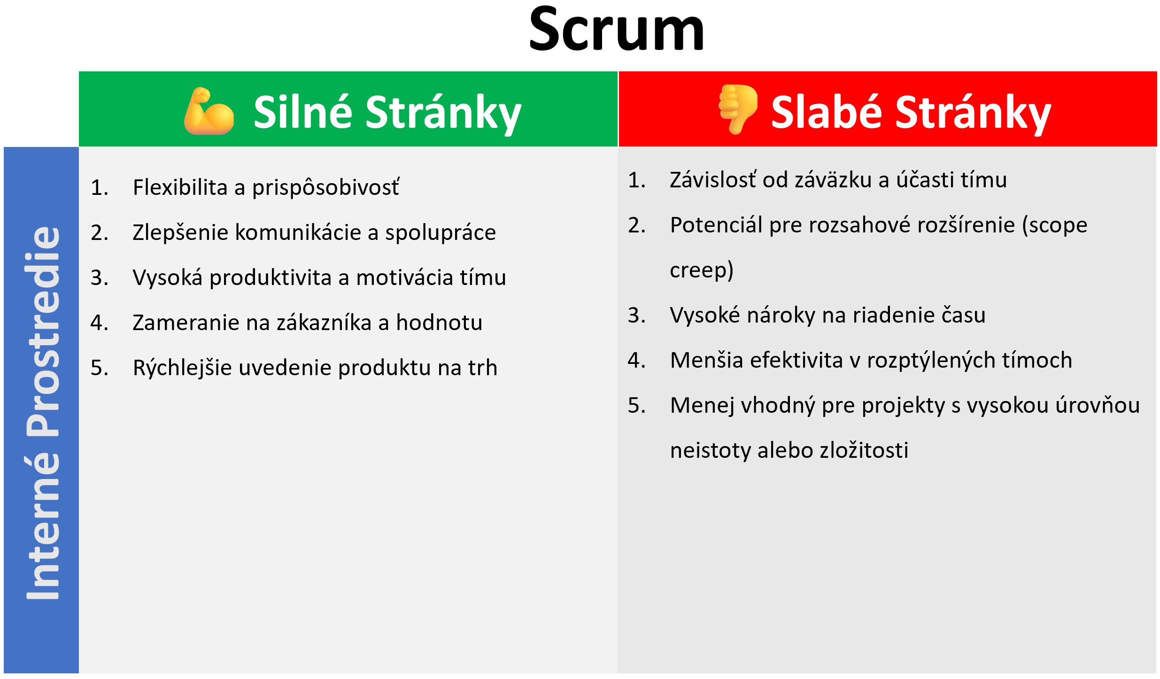
Notes:
Scrum je agilná metodika ktorá sa zameriava na flexibilné a dynamické riadenie projektov. Je veľmi populárna v riadení projektov, najmä v IT sektore pre vývoj softvéru. Riadi sa piatimi hlavnými hodnotami a to: odvaha, zameranie, záväzok, rešpekt a otvorenosť. Tieto hodnoty podporujú pracovnú kultúru, ktorá je kľúčová pre úspešnú implementáciu agilných princípov. Je založený na empirickej teórii riadenia, ktorá tvrdí, že poznatky pochádzajú zo skúseností a rozhodnutia sa musia robiť na základe pozorovaní. Tento prístup je úzko spätý s iteratívnym a inkrementálnym vývojom produktu.
Silné stránky Scrum
1. Flexibilita a prispôsobivosť: Scrum umožňuje tímom rýchlo reagovať na zmeny. Krátke iterácie, známe ako šprinty, umožňujú tímu pravidelne zhodnocovať pokrok a robiť potrebné úpravy v projekte.
2. Zlepšenie komunikácie a spolupráce: Pravidelné denné stretnutia (Daily Scrum) a jasné role (Scrum Master, Product Owner, Development Team) zlepšujú komunikáciu a koordináciu medzi členmi tímu, čo vedie k efektívnejšiemu riešeniu problémov a prekonávaniu prekážok.
3. Vysoká produktivita a motivácia tímu: Scrum podporuje samoorganizujúce sa tímy, ktoré majú väčšiu kontrolu nad svojou prácou, čo zvyšuje ich motiváciu a produktivitu. Pravidelné hodnotenie a zviditeľnenie výsledkov podporuje tím k neustálemu zlepšovaniu sa.
4. Zameranie na zákazníka a hodnotu: Produktový majiteľ zabezpečuje, že tím sa zameriava na vývoj funkcií, ktoré pridávajú najväčšiu hodnotu pre zákazníka. Pravidelné preskúmanie šprintov umožňuje získavať spätnú väzbu od zákazníkov a pružne reagovať na ich potreby.
5. Rýchlejšie uvedenie produktu na trh: Scrum umožňuje rýchlejšie dodávanie funkčných verzií produktu, čo môže viesť k skoršiemu uvedeniu produktu na trh a rýchlejšiemu získavaniu trhového podielu.
Slabé stránky Scrum
1. Závislosť od záväzku a účasti tímu: Úspech Scrumu silne závisí od úplného záväzku a aktívnej účasti všetkých členov tímu. Ak tím nie je plne zapojený alebo nemá správne zručnosti, projekt môže trpieť.
2. Potenciál pre rozsahové rozšírenie (scope creep): Bez pevného dohľadu môže prispôsobivosť Scrumu viesť k rozsahovému rozšíreniu, keďže pridávanie funkcií bez primeraného hodnotenia ich vplyvu môže rozrásť projekt nad rámec pôvodných očakávaní.
3. Vysoké nároky na riadenie času: Scrum vyžaduje pravidelné a časté stretnutia, ako sú denné Scrumy, plánovanie šprintov, retrospektívy a preskúmanie šprintov, čo môže byť časovo náročné a vnímané ako odčerpávajúce pre niektorých členov tímu.
4. Menšia efektivita v rozptýlených tímoch: Komunikácia a koordinácia môžu byť náročné v tímoch, ktoré sú geograficky rozptýlené, čo môže obmedziť efektivitu Scrumu bez vhodných nástrojov a prístupov k spolupráci.
5. Menej vhodný pre projekty s vysokou úrovňou neistoty alebo zložitosti: Projekty, ktoré vyžadujú významné výskumné a vývojové úsilie alebo majú vysokú úroveň technickej alebo predikčnej neistoty, môžu nájsť Scrum príliš obmedzujúci kvôli jeho zameraniu na krátke iterácie a rýchle dodávanie.
Prostredia, kde sa hodí Scrum:
1. Projekty s neustálymi zmenami: Scrum je ideálny pre projekty, kde sa požiadavky a priority neustále menia, typicky v softvérovom vývoji, kde rýchla adaptácia na nové požiadavky zákazníkov môže byť kritická.
2. Projekty vyžadujúce inovácie a kreatívne riešenia: V prostrediach, kde je potrebné rýchle prototypovanie a iteratívne testovanie nápadov, ako sú startupy alebo vývoj nových produktov, môže byť Scrum obzvlášť účinný.
3. Tímy, ktoré preferujú samoorganizáciu: Scrum poskytuje rámec, ktorý podporuje samoorganizované tímy a zvyšuje ich angažovanosť a motiváciu tým, že im dáva kontrolu nad pracovným procesom.
4. Projekty, kde je možné a žiaduce zapojiť zákazníka: Scrum efektívne funguje v prostrediach, kde môže byť zákazník alebo zástupca zákazníka pravidelne zapojený do procesu vývoja, poskytuje spätnú väzbu a pomáha usmerňovať projektové ciele.
5. Projekty vyžadujúce časté dodávky a hodnotenie produktu: Projekty, ktoré sa spoliehajú na rýchle dodávky čiastkových výsledkov alebo funkcií pre získanie skorého trhového feedbacku, môžu tiež profitovať zo štruktúry Scrum.

Slide 29
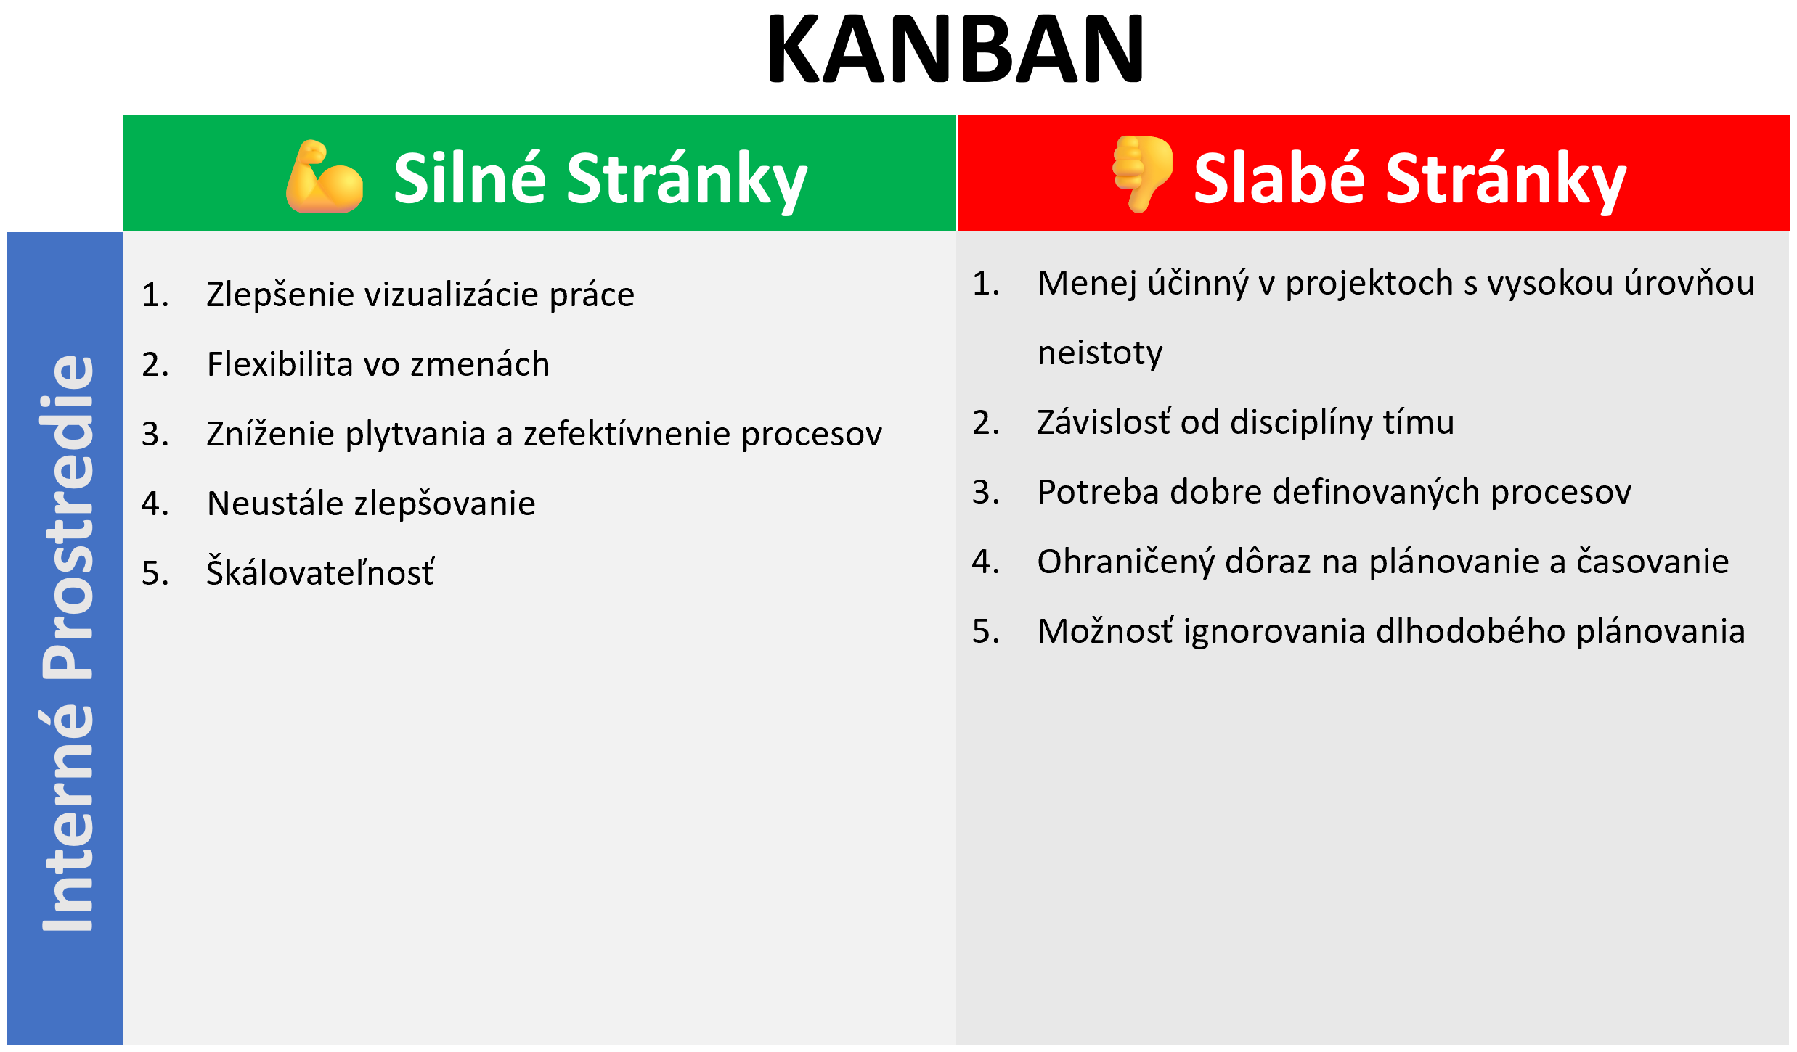
Notes:
Je populárna agilná metodológia, ktorá sa zameriava na zvýšenie efektivity práce prostredníctvom vizualizácie pracovného toku a neustáleho zlepšovania procesov. Táto metodika, pôvodne vyvinutá v Japonsku pre automobilový priemysel spoločnosti Toyota, sa dnes používa v mnohých odvetviach na riadenie rôznych druhov práce.
Silné stránky Kanban
1. Zlepšenie vizualizácie práce: Kanban dosky poskytujú jasný a priamy prehľad o všetkých úlohách v rôznych fázach procesu. Táto vizualizácia umožňuje tímu lepšie pochopiť tok práce a efektívnejšie identifikovať zápchy a prekážky.
2. Flexibilita vo zmenách: Kanban umožňuje tímom rýchlo reagovať na zmeny. Úlohy môžu byť kedykoľvek pridané alebo upravené na Kanban doske bez toho, aby boli narušené bežiace procesy, čo umožňuje veľkú adaptabilitu a flexibilitu.
3. Zníženie plytvania a zefektívnenie procesov: Systém obmedzení pracovných položiek (WIP limity) pomáha predchádzať preťaženiu zdrojov a zameriava tím na dokončenie úloh skôr, než začnú nové. Tým sa znižuje čas strávený nedokončenými úlohami a zvyšuje sa celková efektivita.
4. Neustále zlepšovanie: Kanban podporuje kultúru neustáleho zlepšovania (Kaizen). Tímy pravidelne hodnotia a optimalizujú svoje procesy, čo vedie k postupnému zvyšovaniu produktivity a kvality práce.
5. Škálovateľnosť: Kanban je ľahko škálovateľný z jednotlivých tímov na celú organizáciu. Je pružný a môže byť prispôsobený pre rôzne oddelenia alebo úrovne manažmentu, čo uľahčuje riadenie komplexných projektov a procesov.
Slabé stránky Kanban
1. Menej účinný v projektoch s vysokou úrovňou neistoty: V projektoch, kde sú požiadavky neustále meniace sa alebo nie sú jasne definované, môže byť Kanban menej efektívny, pretože závisí od stabilného a predvídateľného toku úloh.
2. Závislosť od disciplíny tímu: Úspech Kanbanu závisí od disciplíny a odhodlania tímu dodržiavať pravidlá, ako sú WIP limity. Bez silného záväzku tímu môžu byť pravidlá ignorované, čo vedie k strate kontroly nad procesmi.
3. Potreba dobre definovaných procesov: Ak procesy nie sú jasne definované alebo sú neefektívne, Kanban samotný nezabezpečí ich zlepšenie. Potrebné je aktívne zapojenie a ochota tímu neustále analyzovať a zlepšovať existujúce pracovné postupy.
4. Ohraničený dôraz na plánovanie a časovanie: Kanban sa viac zameriava na tok práce než na striktné dodržiavanie termínov alebo plánovanie. Toto môže byť problém v projektoch, kde je dôležité dodržiavanie pevných termínov a harmonogramov.
5. Možnosť ignorovania dlhodobého plánovania: Keďže Kanban je zameraný na aktuálne úlohy a ich rýchle dokončenie, môže dojsť k zanedbaniu potreby dlhodobého plánovania a strategického myslenia v rámci projektu alebo organizácie.
Kanban je teda silný nástroj pre tímy a organizácie, ktoré hľadajú flexibilné a efektívne riadenie pracovných tokov, ale jeho úspešnosť závisí od správnej aplikácie jeho princípov a od angažovanosti a disciplíny všetkých zúčastnených strán.
Prostredia, kde sa hodí Kanban:
1. Projekty s nepretržitým tokom úloh: Kanban je ideálny pre prostredia, kde sú úlohy nepretržité alebo sa pravidelne opakujú, ako sú údržba softvéru, operačné tímy, alebo výrobné linky, kde je dôležité riadiť a optimalizovať stály tok práce.
2. Tímy potrebujúce flexibilitu: Kanban umožňuje tímom flexibilne reagovať na zmeny. Nevyžaduje pevné iterácie, takže úlohy môžu byť pridávané alebo upravované na Kanban doske podľa aktuálnych potrieb.
3. Situácie s vysokou potrebou viditeľnosti a transparentnosti: Prostredia, kde je dôležité mať jasný prehľad o stave práce pre všetkých zúčastnených, profitujú z Kanbanu. Vizualizácia práce na Kanban doske poskytuje okamžitý prehľad o pokroku a umožňuje rýchle riešenie problémov.
4. Tímy pracujúce na viacerých projektoch: Kanban je vhodný pre tímy, ktoré sa musia vyrovnávať s viacerými projektmi alebo typmi úloh súčasne. Jeho pružnosť a schopnosť riadiť rôzne toky práce z neho robia efektívny nástroj pre multitasking.
5. Projekty, ktoré vyžadujú postupné zlepšovanie: Organizácie zamerané na neustále zlepšovanie procesov nájdu v Kanban silného spojenca, pretože podporuje pravidelnú reflexiu a optimalizáciu pracovných postupov.

Slide 30
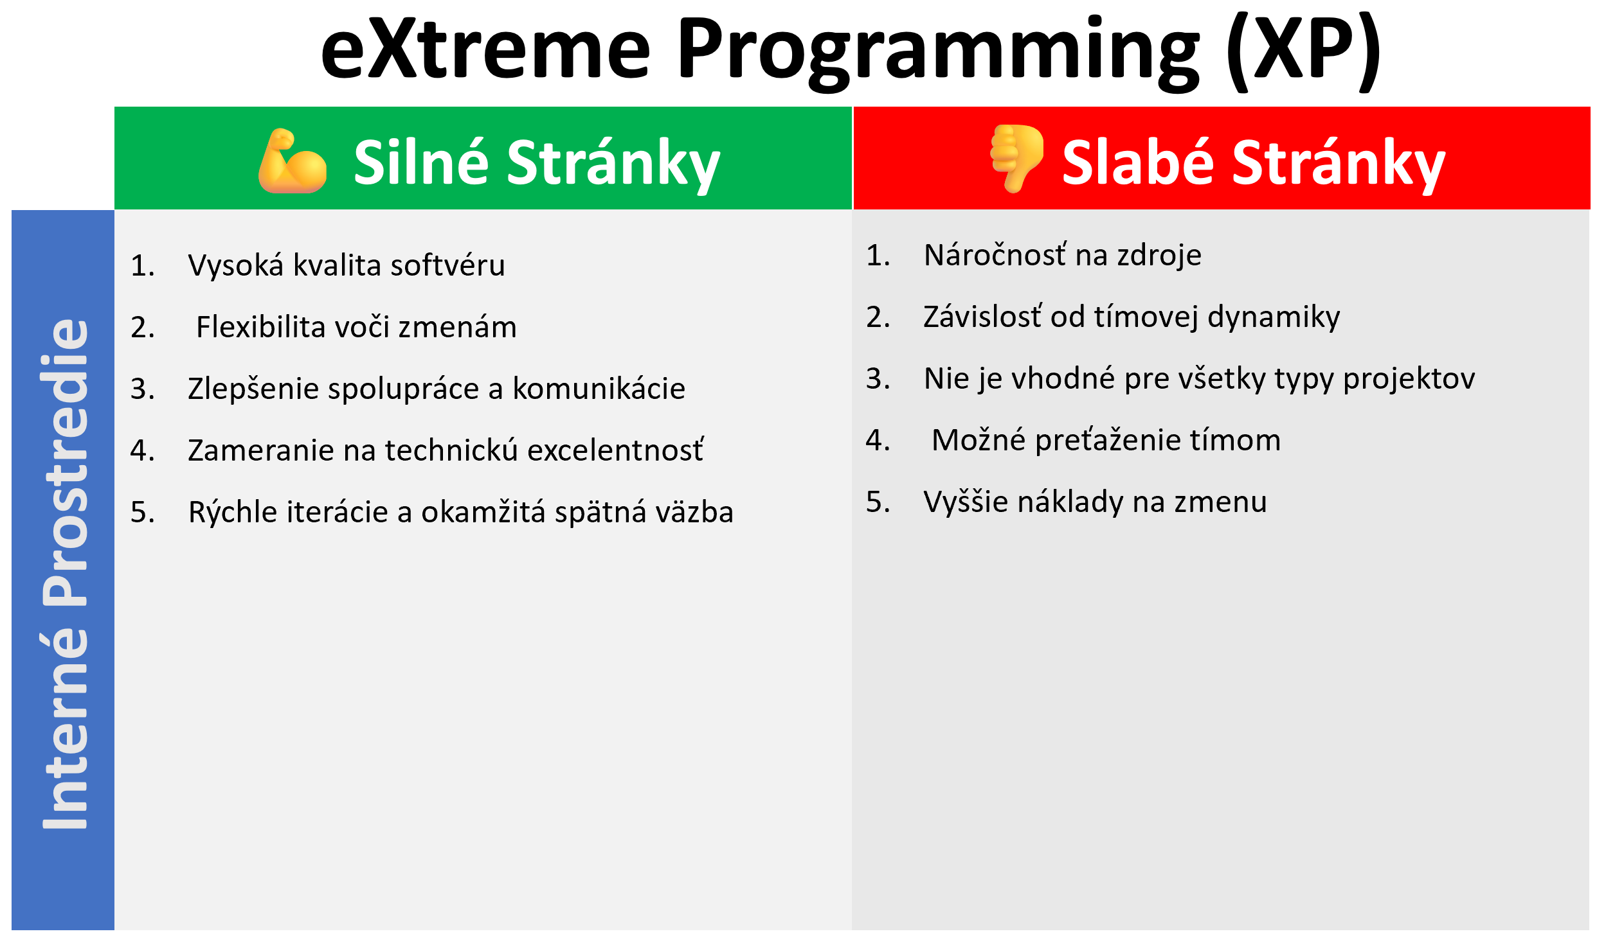
Notes:
Extrémne programovanie (XP) je jednou z najpopulárnejších agilných metodík softvérového vývoja, ktorá klade dôraz na vysokú kvalitu výsledného softvéru, flexibilitu a schopnosť adaptácie na meniace sa požiadavky zákazníkov. XP bola vyvinutá v neskorých 90. rokoch Kentom Beckom a vyznačuje sa niekoľkými základnými princípmi a praktikami, ktoré sú navrhnuté tak, aby zvýšili produktivitu a efektívnosť vývojových tímov.
Silné stránky XP
1. Vysoká kvalita softvéru: XP podporuje praktiky ako programovanie v pároch, neustále testovanie a refaktorizácia kódu, čo výrazne prispieva k zníženiu chýb a zvyšuje celkovú kvalitu softvéru.
2. Flexibilita voči zmenám: XP je veľmi prispôsobivé vzhľadom na zmeny, čo je výhodné v projektoch, kde sa požiadavky často menia. Krátke vývojové cykly (sprinty) a otvorenosť voči modifikácii funkcií umožňujú tímom efektívne reagovať na nové alebo zmenené požiadavky zákazníkov.
3. Zlepšenie spolupráce a komunikácie: Programovanie v pároch a spoločné vlastníctvo kódu povzbudzujú spoluprácu medzi členmi tímu a zlepšujú internú komunikáciu. Tieto aspekty znižujú riziko nedorozumení a izolácie jednotlivcov v tíme.
4. Zameranie na technickú excelentnosť: XP klade dôraz na best practices v oblasti softvérového inžinierstva, ako sú testované riadené vývojom (TDD) a neustále refaktorizácie, čo zabezpečuje vysokú úroveň technickej kvality a udržateľnosť kódu.
5. Rýchle iterácie a okamžitá spätná väzba: Krátke vývojové cykly a časté vydávanie verzií umožňujú rýchle testovanie a získavanie spätnej väzby od zákazníkov, čo umožňuje tímom rýchlo sa učiť a prispôsobovať.
Slabé stránky XP
1. Náročnosť na zdroje: XP vyžaduje vysoký stupeň zapojenia a záväzku od všetkých členov tímu, vrátane zákazníkov, ktorí musia byť pripravení na neustále testovanie a poskytovanie spätnej väzby. Toto môže byť logisticky náročné a nákladné.
2. Závislosť od tímovej dynamiky: Úspech XP sa silno opiera o vysoko funkčný tím s dobrými vzťahmi a efektívnou komunikáciou. Tímy s nedostatkom skúseností alebo internými konfliktami môžu mať problémy úspešne implementovať XP.
3. Nie je vhodné pre všetky typy projektov: XP je najefektívnejšie pri projektoch s jasnými a relatívne stabilnými požiadavkami. Projekty, ktoré vyžadujú vysokú úroveň bezpečnostných alebo regulatívnych štandardov, môžu nájsť prístupy XP príliš flexibilné.
4. Možné preťaženie tímom: Prístupy ako programovanie v pároch a intenzívna spolupráca môžu byť mentálne náročné a môžu viesť k vyhoreniu, ak nie sú správne manažované.
5. Vyššie náklady na zmenu: Hoci XP povzbudzuje adaptabilitu, časté zmeny vo funkcionalite môžu viesť k vyšším nákladom, keďže každá zmena vyžaduje aktualizáciu testov a potenciálne rozsiahlu refaktorizáciu.
eXtreme Programming teda ponúka robustný rámec pre tímy, ktoré sú ochotné a schopné prijať jeho vysoké štandardy technickej excelentnosti a intenzívnej spolupráce, ale vyžaduje vhodné prostredie a kultúru, aby bolo možné jeho plný potenciál úspešne využiť.
Prostredia, kde sa hodí XP:
1. Projekty s častými zmenami požiadaviek: XP exceluje v prostrediach, kde sa požiadavky rýchlo menia, napríklad v startupoch alebo pri vývoji nových produktov, kde zákaznícke potreby a trhové podmienky sú neustále v pohybe.
2. Projekty vyžadujúce rýchle iterácie: XP je ideálne pre projekty, kde je potrebné rýchlo vyvíjať a testovať idey, čo umožňuje tímom získavať spätnú väzbu a prispôsobovať produkt na základe reálnych používateľských skúseností.
3. Tímy s vysokou úrovňou spolupráce: XP si vyžaduje tímy, ktoré sú schopné a ochotné úzko spolupracovať, vrátane programovania v pároch a pravidelného spoločného plánovania a revízie. Tímy, ktoré sú silne motivované a majú dobré medziľudské vzťahy, sú ideálne.
4. Projekty, kde je možné zapojiť zákazníka: XP funguje najlepšie, keď zákazník (alebo aktívny zástupca zákazníka) môže byť zapojený do celého vývojového cyklu, poskytovať spätnú väzbu a pomáhať pri rozhodovaní.
5. Malé až stredné vývojové tímy: XP je najúčinnejšie pri práci s malými až stredne veľkými tímami, kde je jednoduchšie udržiavať komunikáciu a koordináciu.

Slide 31
3. Ako ste integrovali TOGAF s metodikou Scrum v prípade štúdie pre IT Academy?
Notes:
Integrácia TOGAF s metodikou Scrum bola realizovaná vytvorením agilnej verzie metamodelu v ArchiMate a modelu architektúry TOGAF, ktorý bol prispôsobený pre použitie so Scrum metodikou.
V rámci tohto procesu boli definované štruktúry agilných tímov, ktoré zodpovedajú jednotlivým fázam TOGAF ADM (Architecture Development Method). Týmto spôsobom sme zabezpečili, že jednotlivé fázy architektonického procesu sú vykonávané iteratívne a inkrementálne, v súlade so zásadami Scrum. Vytvorenie agilnej verzie procesného modelu TOGAF ADM umožnilo lepšie prispôsobenie sa meniacim sa potrebám a prioritám organizácie.

Slide 32
4. Aké boli hlavné výzvy pri vytváraní agilnej verzie metamodelu v ArchiMate?
Notes:
Hlavné výzvy pri vytváraní agilnej verzie metamodelu v ArchiMate zahŕňali potrebu zachovať konzistenciu a integritu modelu, zatiaľ čo sme sa snažili prispôsobiť ho agilným princípom.
Bolo potrebné nájsť rovnováhu medzi formalitou a flexibilitou, aby model poskytoval dostatočné množstvo detailov pre architektonické plánovanie a zároveň umožňoval rýchle prispôsobenie a iteratívny vývoj.
Ďalšou výzvou bolo zabezpečiť, aby všetky zainteresované strany rozumeli a prijali nový agilný prístup, čo vyžadovalo dôkladnú komunikáciu a školenie.

Slide 33
4. Aké boli hlavné výzvy pri vytváraní agilnej verzie metamodelu v ArchiMate?
Notes:
Hlavné výzvy pri vytváraní agilnej verzie metamodelu v ArchiMate zahŕňali potrebu zachovať konzistenciu a integritu modelu, zatiaľ čo sme sa snažili prispôsobiť ho agilným princípom.
Bolo potrebné nájsť rovnováhu medzi formalitou a flexibilitou, aby model poskytoval dostatočné množstvo detailov pre architektonické plánovanie a zároveň umožňoval rýchle prispôsobenie a iteratívny vývoj.
Ďalšou výzvou bolo zabezpečiť, aby všetky zainteresované strany rozumeli a prijali nový agilný prístup, čo vyžadovalo dôkladnú komunikáciu a školenie.

